Slide 1
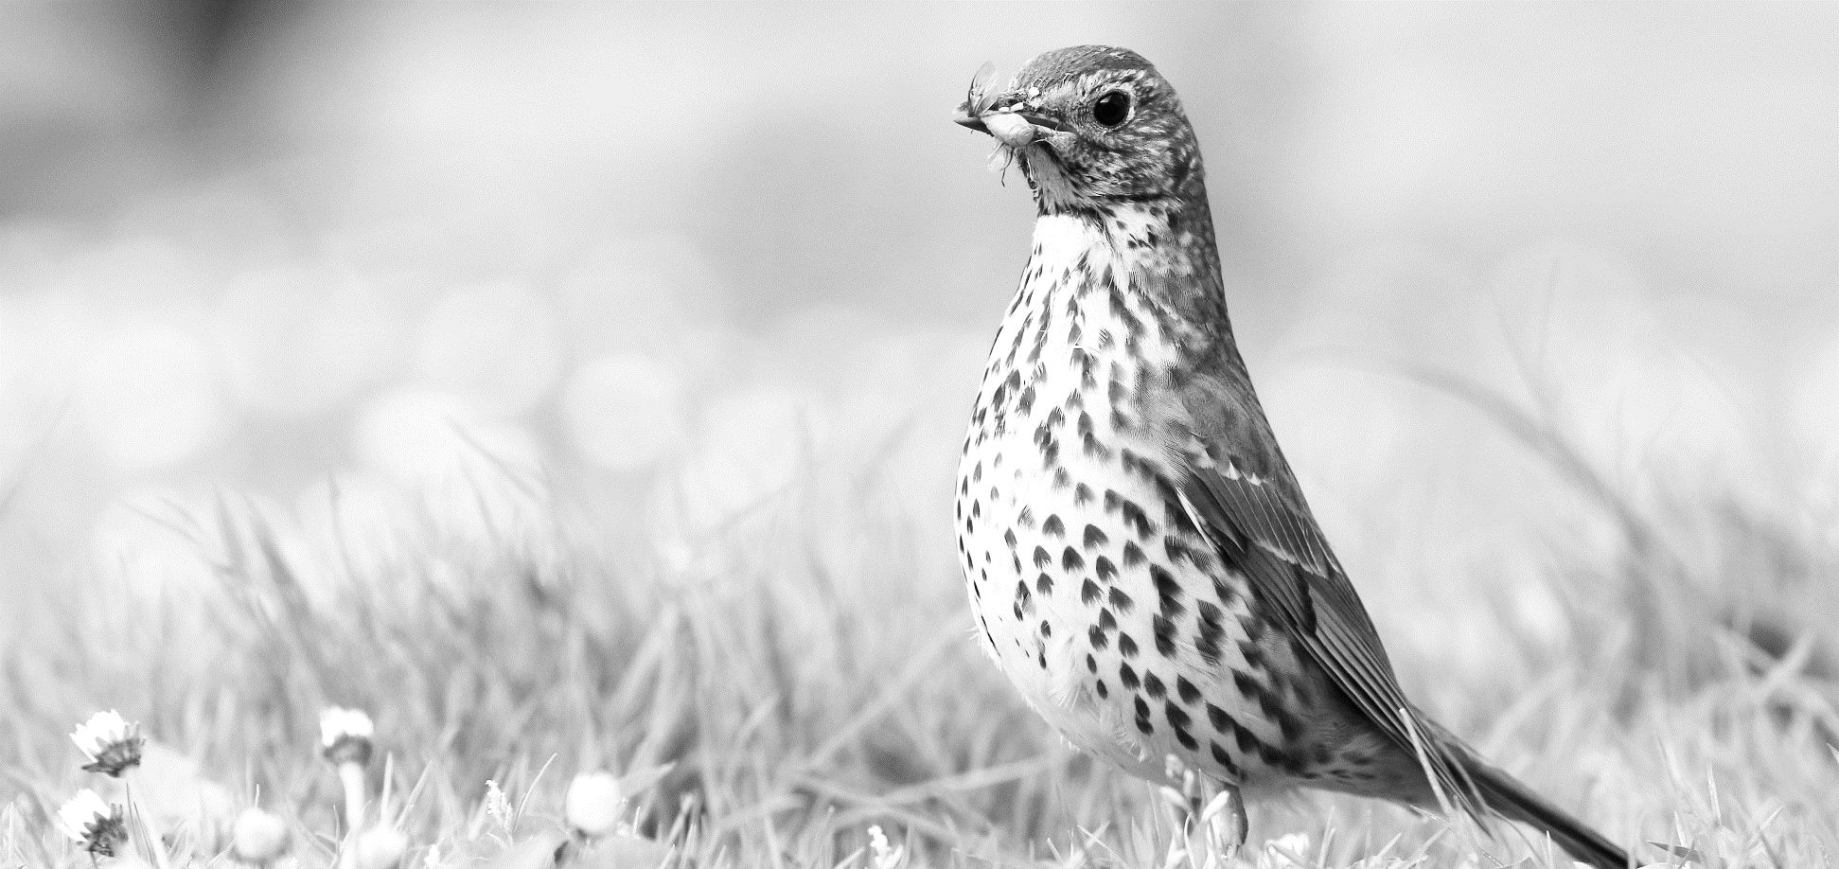
Formation Oiseaux Nicheurs Communs
Observatoire Régional de l’Avifaune le 5 mars 2022
En partenariat avec :

Slide 2
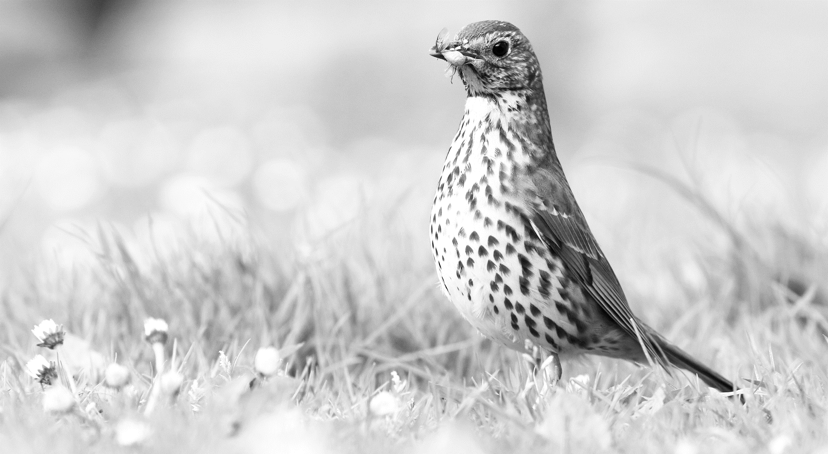
Pourquoi un ONCB?
Recenser les oiseaux dits “communs” de Bretagne
en terme de fréquence et de densité
Étudier leur répartition dans les paysages dits de “nature ordinaire”
Etudier l’évolution des populations d’oiseaux nicheurs communs (à long terme)

Slide 3
Sommaire
1 - Préparer son terrain
2 - Faire ses observations
3 - Saisir sous NaturaList
4 - Saisie sous Faune-Bretagne
5 - Les territoires théoriques
6 - Valorisation des données

Slide 4
Préparer son terrain
4

Slide 5
Préparer son terrain
Consulter son coordinateur
 | Nom | Adresse
22 | Margaux RUIZ | margaux.ruiz-geoca@orange.fr
29N | Stéphane WISA | stephane.wiza@bretagne-vivante.org
29S | Gaetan GUYOT | gaetan.guyot@bretagne-vivante.org
35 | Manon SIMONNEAU | manon.simonneau.bv@gmail.com
56 | Jean DAVID | jean.david@bretagne-vivante.org
Entrer en contact avec son coordinateur départemental
Trouver un secteur favorable à la prospection
5

Slide 6
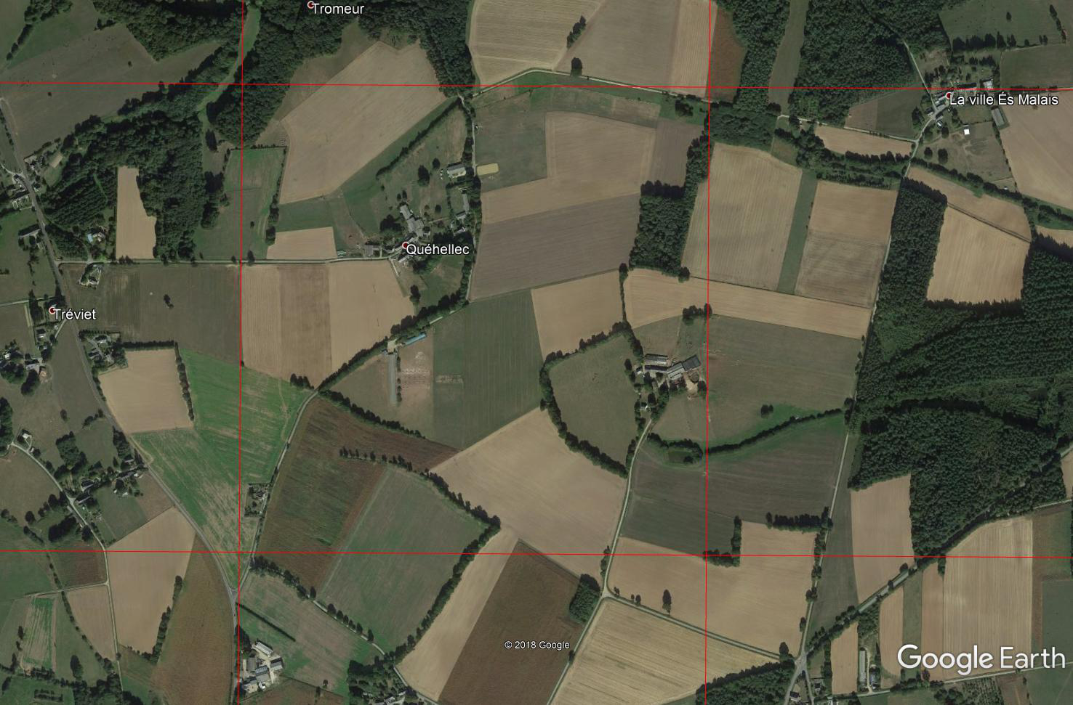
Préparer son terrain
Consulter son coordinateur
Entrer en contact avec son coordinateur départemental
Trouver un secteur favorable à la prospection
6

Slide 7
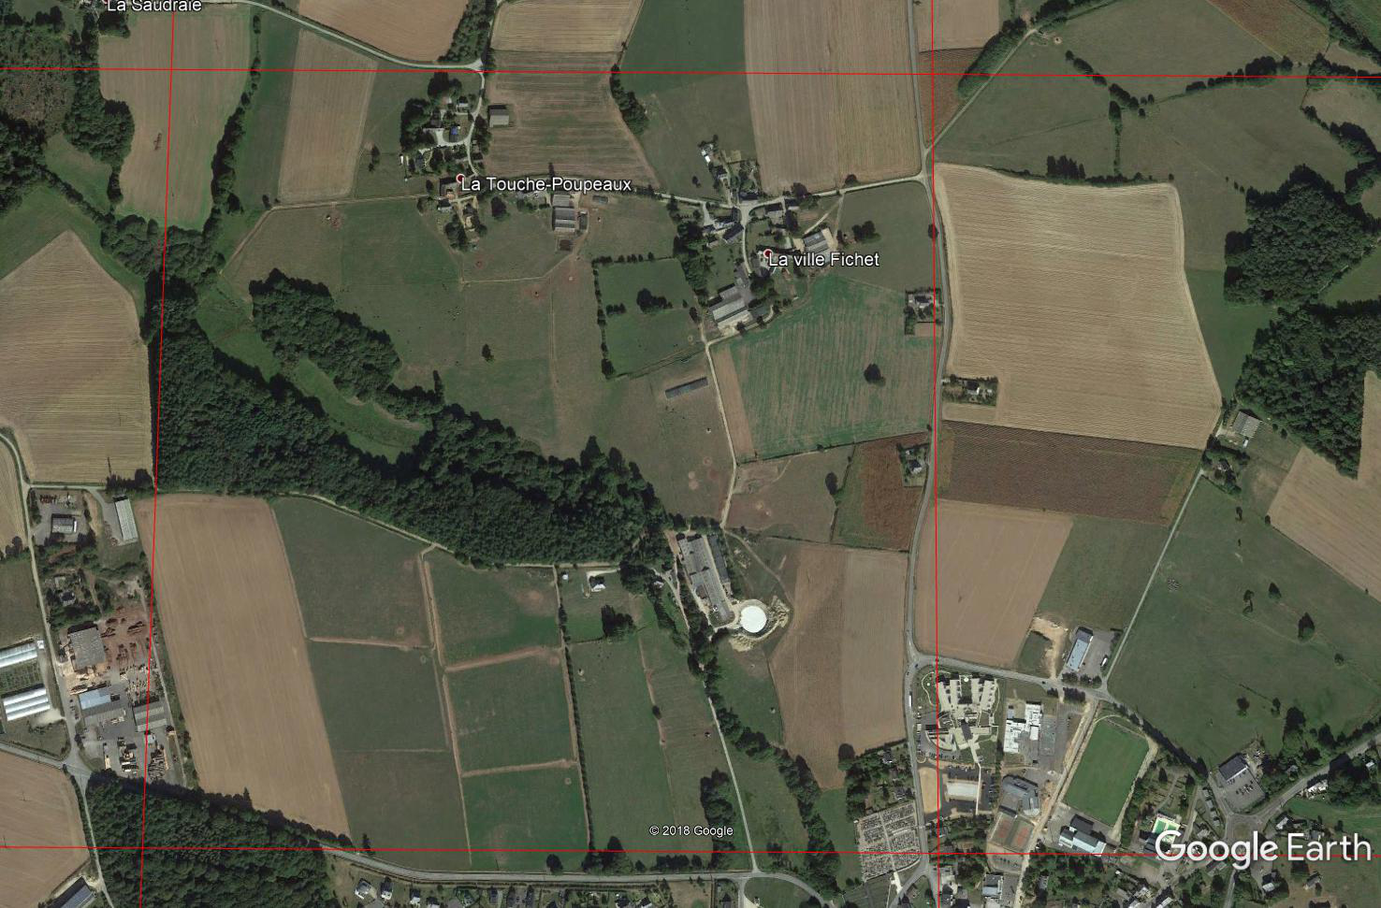
Préparer son terrain
Consulter son coordinateur
Entrer en contact avec son coordinateur départemental
Trouver un secteur favorable à la prospection
« Nature ordinaire »
7

Slide 8
Préparer son terrain
Consulter son coordinateur
Entrer en contact avec son coordinateur départemental
Trouver un secteur favorable à la prospection
préférer les espaces de « Nature ordinaire »
éviter les forêts
Consulter les informations
Regarder les cartes locales (dénivelé, chemins…)
Regarder les informations satellites récentes
Regarder le cadastre
8
Notes:
éviter les forêts / ok

Slide 9
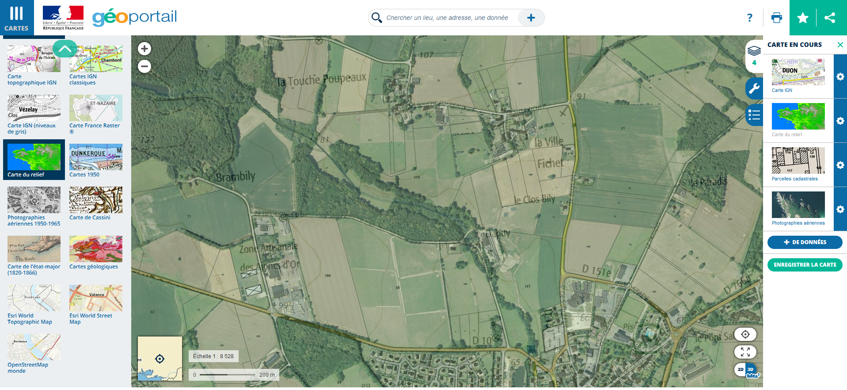
Préparer son terrain
00000
« Ce qui a été préparé à l'avance épargne la fatigue. » Proverbe algérien
Consulter son coordinateur
Entrer en contact avec son coordinateur départemental
Trouver un secteur favorable à la prospection
Consulter les informations
Regarder les cartes locales (dénivelé, chemins…)
Regarder les informations satellites récentes
Regarder le cadastre
Titre du document
9

Slide 10
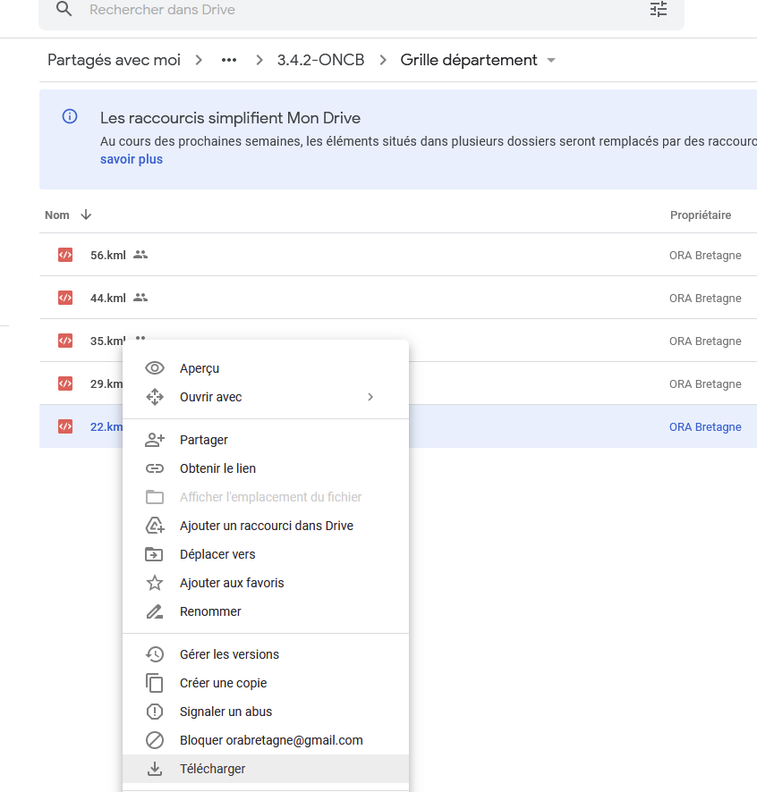
Préparer son terrain
Consulter les informations
Télécharger la grille au format .kml
Ouvrir le fichier .kml avec Google Earth
Titre du document
10

Slide 11
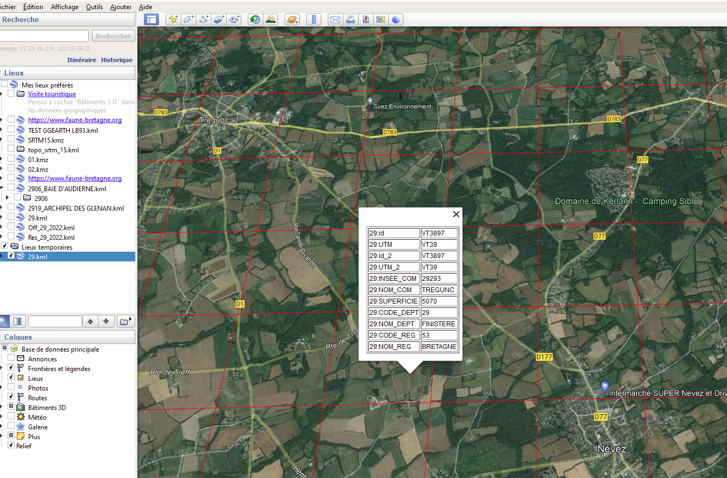
Préparer son terrain
Consulter les informations
Naviguer dans Google Earth à la recherche d’un carré de nature “ordinaire”.
Clic droit pour identifier le carré UTM, ici VT3897
Titre du document
11

Slide 12
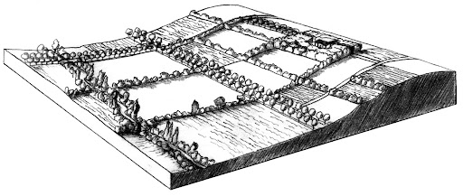
Préparer son terrain
Préparer son itinéraire
Essayer de passer sur le maximum de territoires
Passer par les chemins et routes publiques
Essayer de faire un cheminement logique
Contacts visuels et auditifs
Transect
12

Slide 13
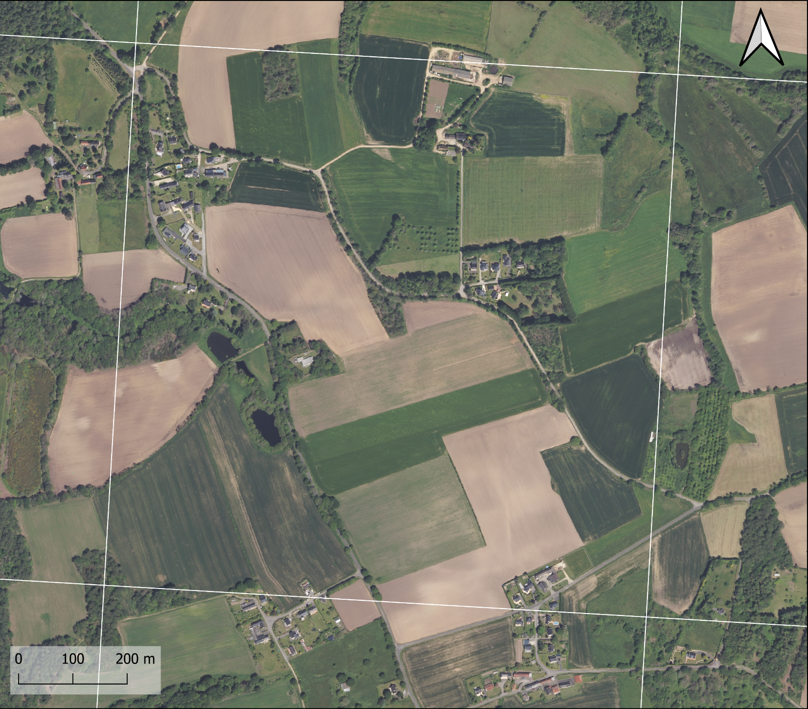
Commune de Caudan
Préparer son terrain
Préparer son itinéraire
Essayer de passer sur le maximum de territoire
Passer par les chemins et toutes publiques
Essayer de faire un cheminement logique
Titre du document
13
Notes:
Changer exemple ONCB itinéraire / ok

Slide 14
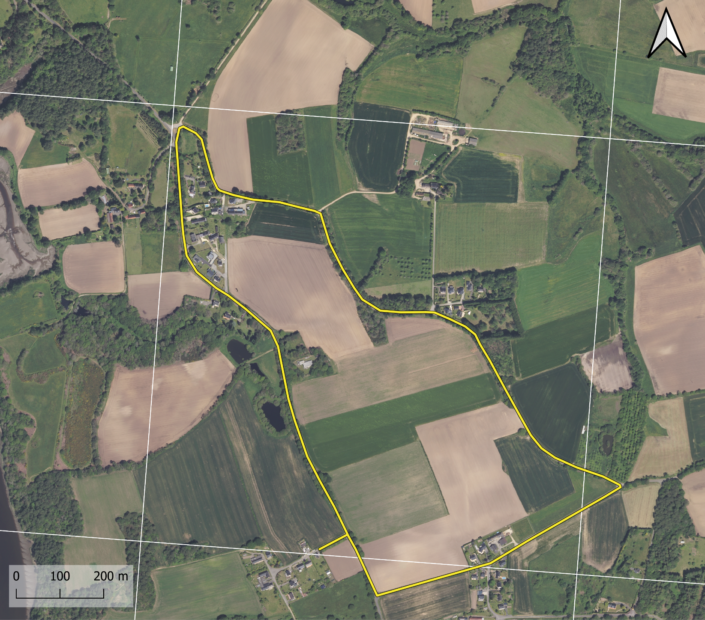
Commune de Caudan
Préparer son terrain
Préparer son itinéraire
Essayer de passer sur le maximum de territoire
Passer par les chemins et toutes publiques
Essayer de faire un cheminement logique
Titre du document
14
Notes:
Diapo 8 / 9/10/11 : Pour montrer comment préparer son itinéraire et Diapo 12 / 13 pour montrer différents types d’itinéraire selon les mailles / ok

Slide 15
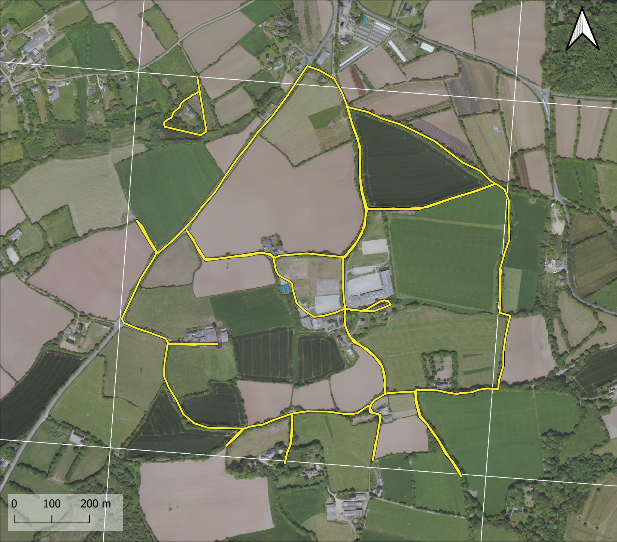
Commune de Guilers
Préparer son terrain
Préparer son itinéraire
Essayer de passer sur le maximum de territoire
Passer par les chemins et toutes publiques
Essayer de faire un cheminement logique
Titre du document
15

Slide 16
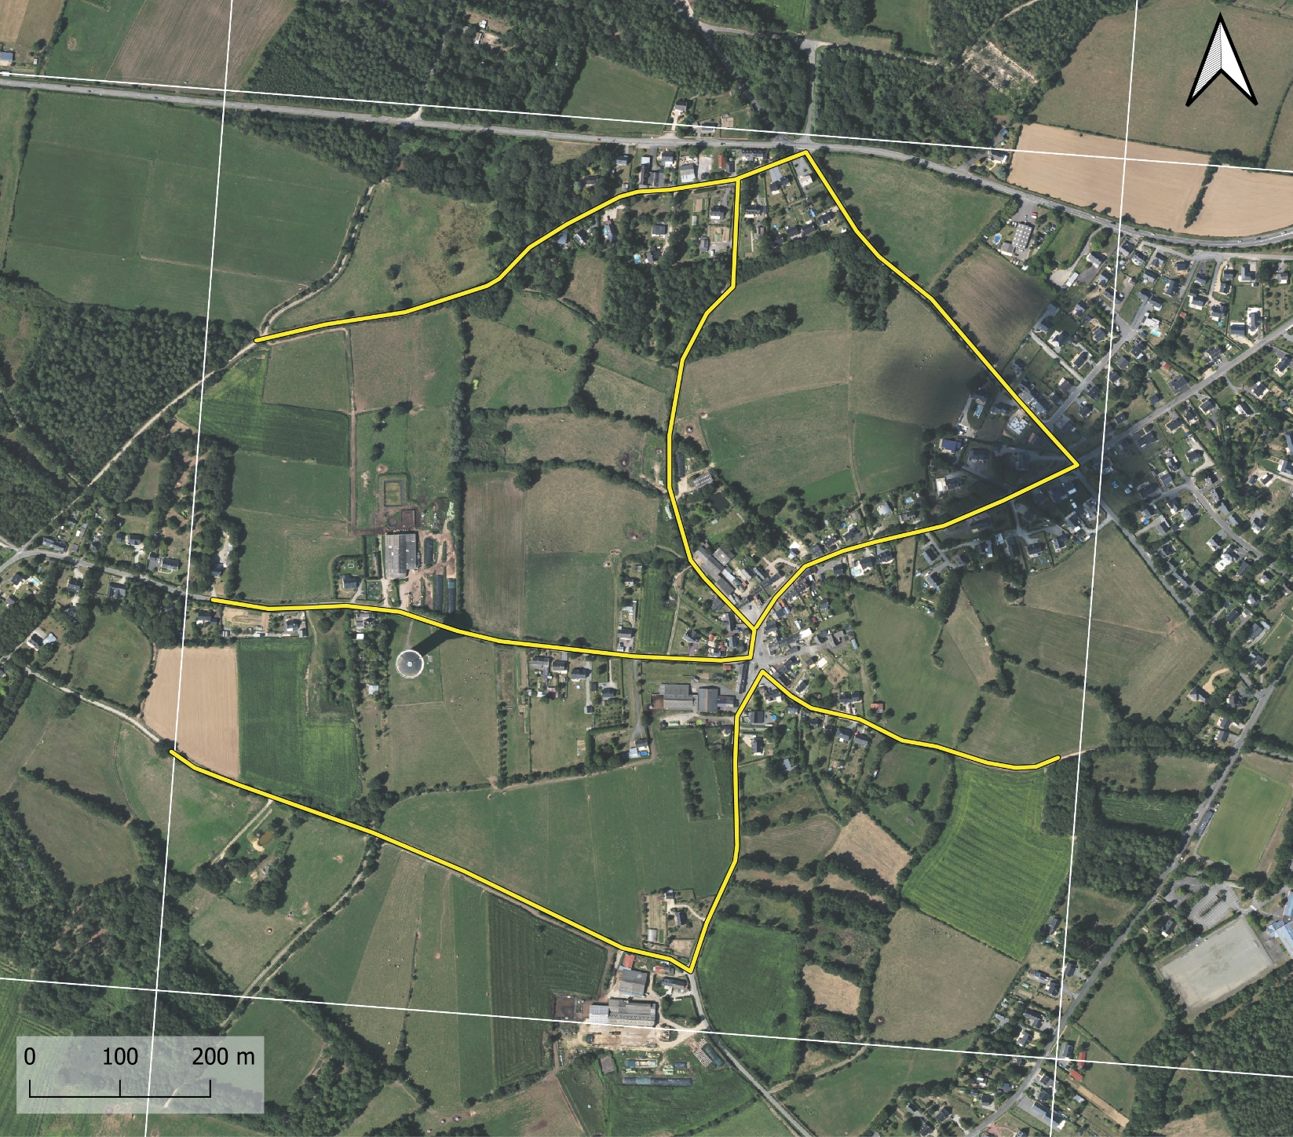
Commune de Férel
Préparer son terrain
Préparer son itinéraire
Essayer de passer sur le maximum de territoire
Passer par les chemins et toutes publiques
Essayer de faire un cheminement logique
Titre du document
16
Notes:
Proposer d’autres exemples // Voir pour montrer différents itinéraires (exp ONCB shiny)

Slide 17
Préparer son terrain
Préparer son itinéraire
Essayer de passer sur la majeure partie du territoire étudié
Passer par les chemins et routes publiques
Essayer de faire un cheminement logique
17

Slide 18
Préparer son terrain
Préparer son itinéraire
Essayer de passer sur la majeure partie du territoire étudié
Passer par les chemins et routes publiques
Essayer de faire un cheminement logique
Se rendre sur le terrain pour finaliser son parcours
Voir si les informations sont toujours actuelles
Essayer de faire le cheminement : je peux passer partout?
Estimer si c’est faisable dans le temps imparti
18

Slide 19
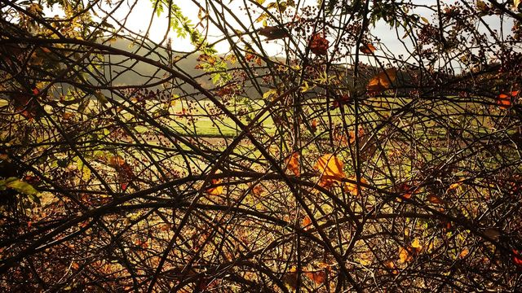
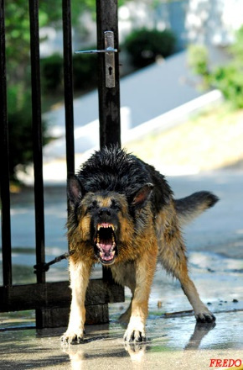
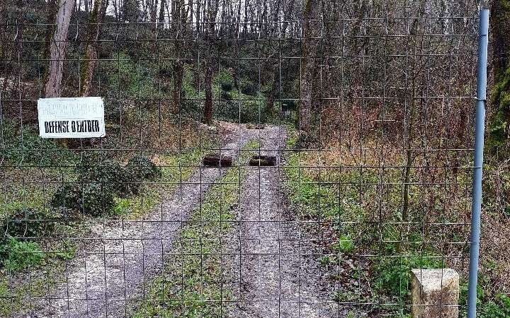
Préparer son terrain
00000
Préparer son itinéraire
Essayer de passer sur la majeure partie du territoire étudié
Passer par les chemins et routes publiques
Essayer de faire un cheminement logique
Se rendre sur le terrain pour finaliser son parcours
Voir si les informations sont toujours actuelles
Essayer de faire le cheminement : je peux passer partout?
Estimer si c’est faisable dans le temps imparti
19

Slide 20
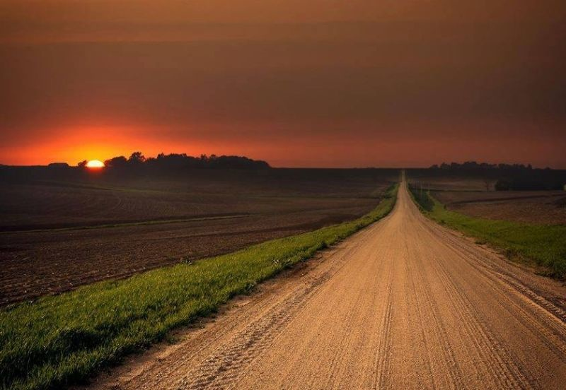
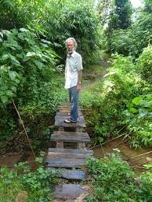
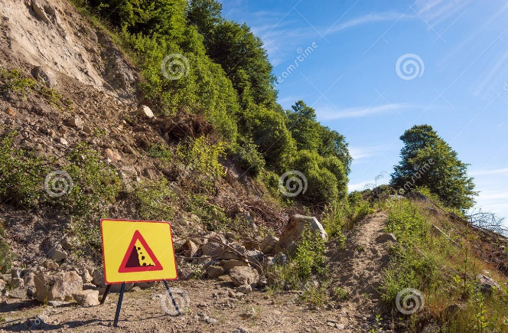
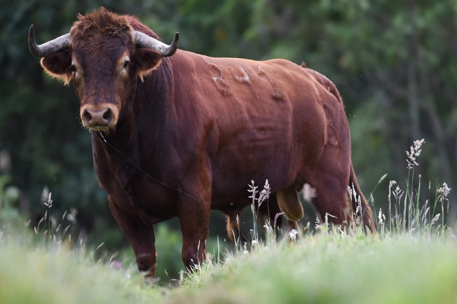
Préparer son terrain
00000
Préparer son itinéraire
Essayer de passer sur la majeure partie du territoire étudié
Passer par les chemins et routes publiques
Essayer de faire un cheminement logique
Se rendre sur le terrain pour finaliser son parcours
Voir si les informations sont toujours actuelles
Essayer de faire le cheminement : je peux passer partout?
Estimer si c’est faisable dans le temps imparti
20

Slide 21
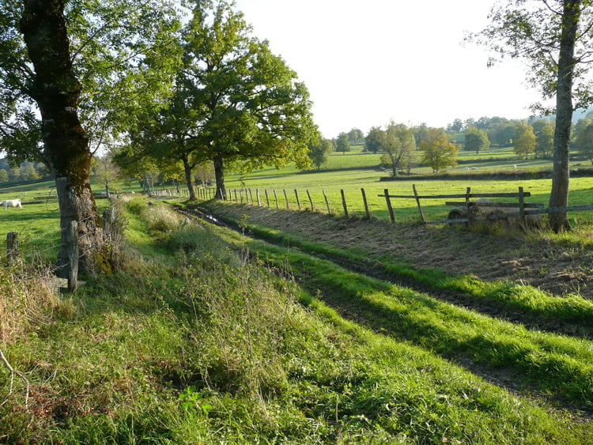
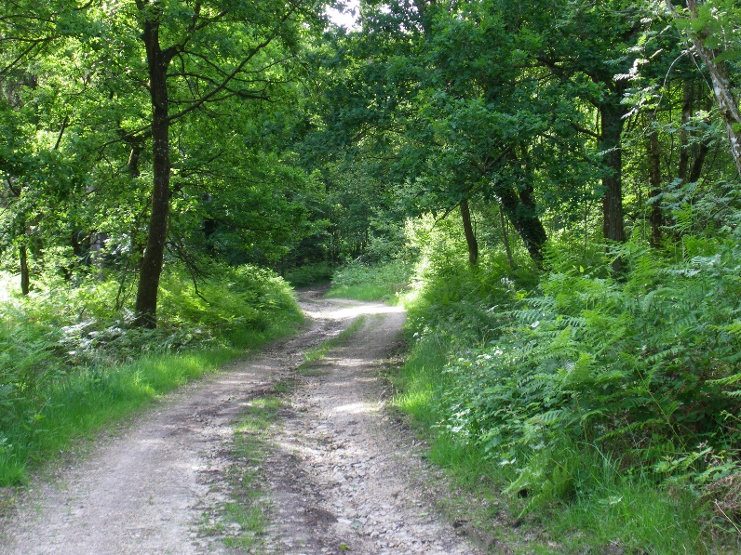
Préparer son terrain
Préparer son itinéraire
Essayer de passer sur lla majeure partie du territoire étudié
Passer par les chemins et routes publiques
Essayer de faire un cheminement logique
Se rendre sur le terrain pour finaliser son parcours
Voir si les informations sont toujours actuelles
Essayer de faire le cheminement : je peux passer partout?
Estimer si c’est faisable dans le temps imparti
17

Slide 22
Faire ses observations
22

Slide 23
Faire ses observations
Prendre son matériel
Période d’observation
Vêtements adaptés (chaud-froid), chaussures de marche
Un peu d’eau, protection corporelle
Smartphone Androïd Chargé ou avec batterie externe de secours
Jumelles
Guide visuel et audio si nécessaire
De quoi appeler au secours si nécessaire
Lever
+ 30 min
Midi
- 30 min
Créneau favorable
23
Notes:
paramétrer le temps de veille du smartphone + modifier liste de référence → fauneFrance et non fauneBretagne sous naturalist

Slide 24
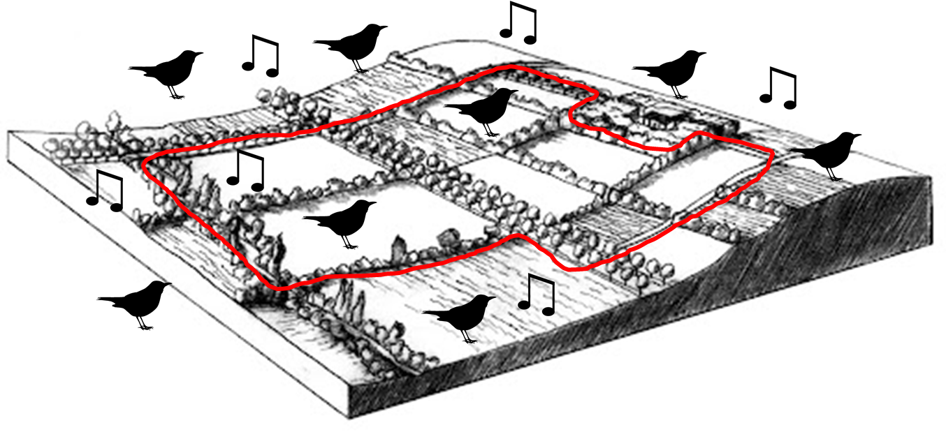
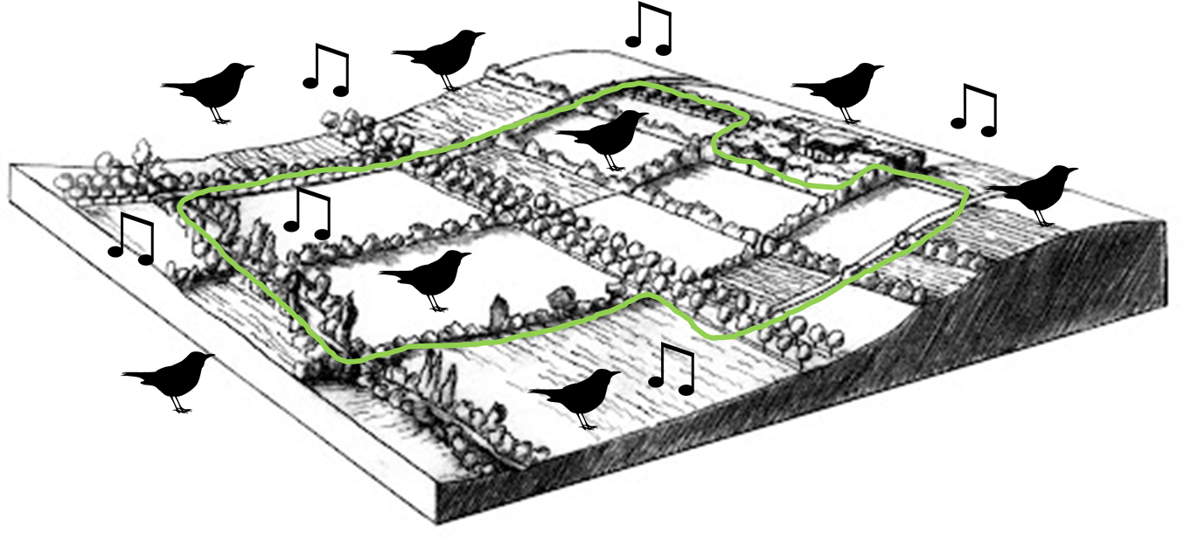
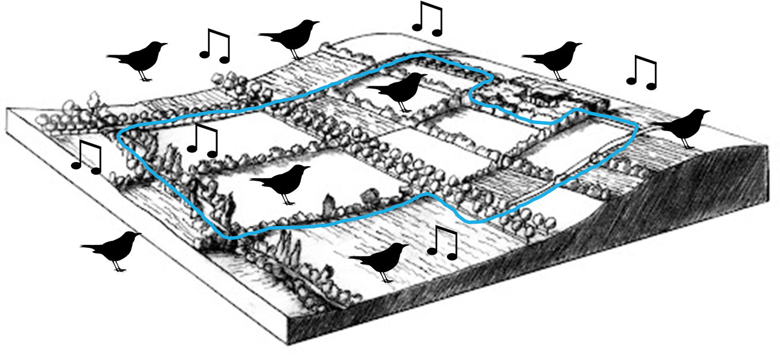
Faire ses observations
Avril
00000
Période d’observation
Mai
 | Mois | Avril |  | Mai |  | Juin
Passage | Période | 1-15 | 15-30 | 1-15 | 15-31 | 1-15 | 15-30
1 | Obligatoire
2 | Obligatoire
3 | Obligatoire
Juin
Formation ONCB ORA 19 février 2022
24

Slide 25
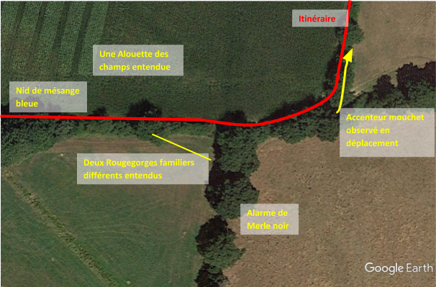
Faire ses observations
Formation ONCB ORA 19 février 2022
25

Slide 26
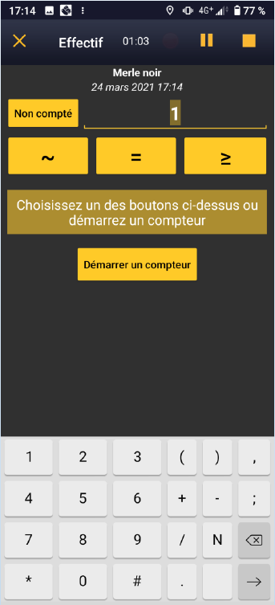
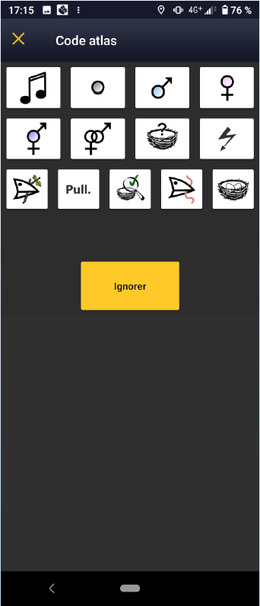
Faire ses observations
00000
Noter sur Naturalist
Observation
Espèces
Effectifs
Codes atlas
Interactions (conflit, déplacements…)
26

Slide 27
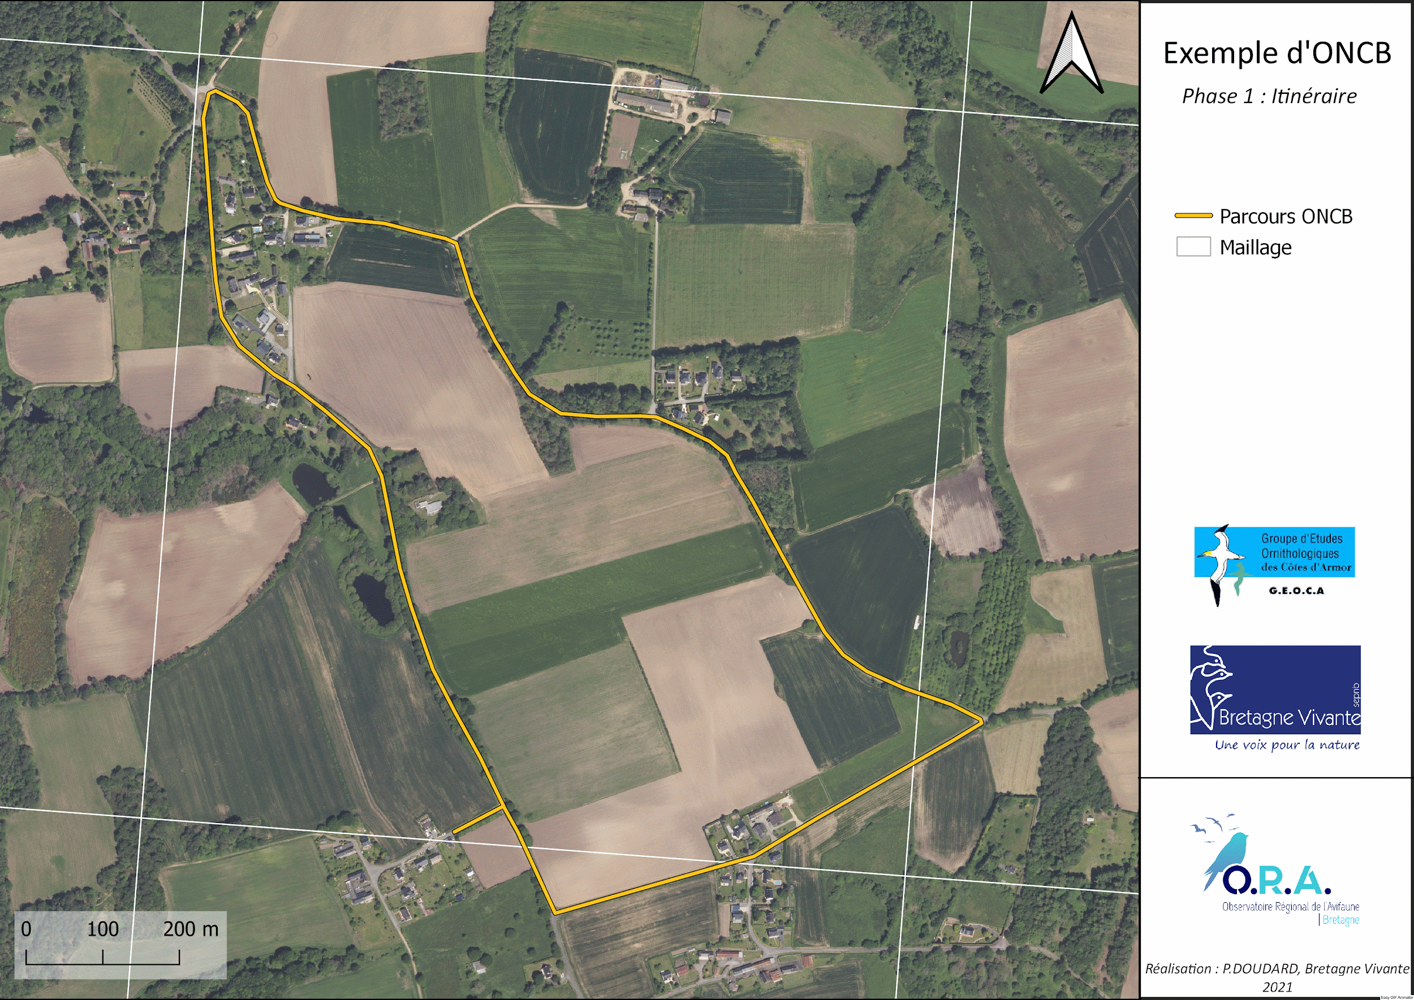
Faire ses observations
00000
27

Slide 28
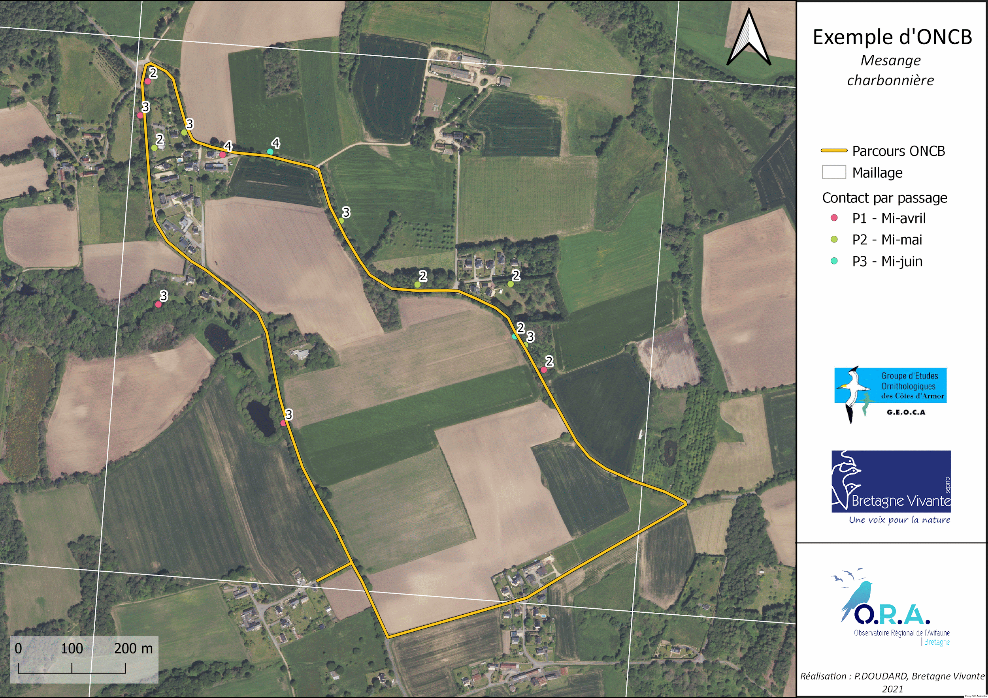
Faire ses observations
00000
28

Slide 29
Saisie SOUS NATURALIST
29

Slide 30
SAISIE SOUS NATURALIST
00000
UNIQUEMENT AVEC UN SMARTPHONE ANDROÏD
Plusieurs phases :
Faune Bretagne
Attribution et création d’un carré
Saisie des données
Récupérer et modifier les données
Naturalist
Faune Bretagne et Faune France
30

Slide 31
SAISIE SOUS NATURALIST
00000
SUR PC - FAUNE BRETAGNE
Plusieurs phases :
Attribution et création d’un carré
Sélection d’un carré (lieu de vie, accessibilité, …),
Attribution des droits d’accès au protocole
Création du parcours
(Sous Faune Bretagne)
{
Coordinateur départemental
Bénévole
31

Slide 32
SAISIE SOUS NATURALIST
00000
SUR PC - FAUNE BRETAGNE
Attribution et création d’un carré
par le bénévole :
Création du parcours
Faune Bretagne sur PC : « Participer » → « Transmettre mes observations »
→ cliquer sur un lieu-dit existant
→ « Créer une cartographie des territoires »
32
Notes:
Changer la capture d’écran

Slide 33
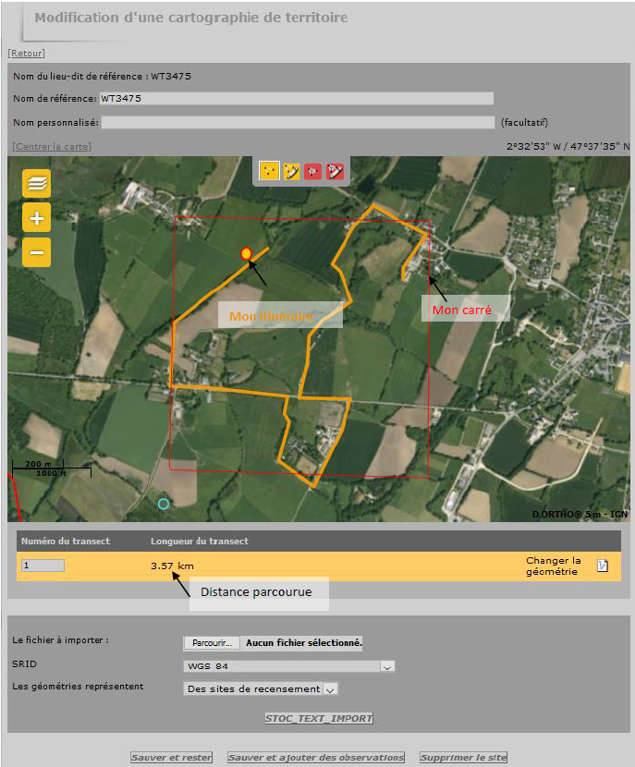
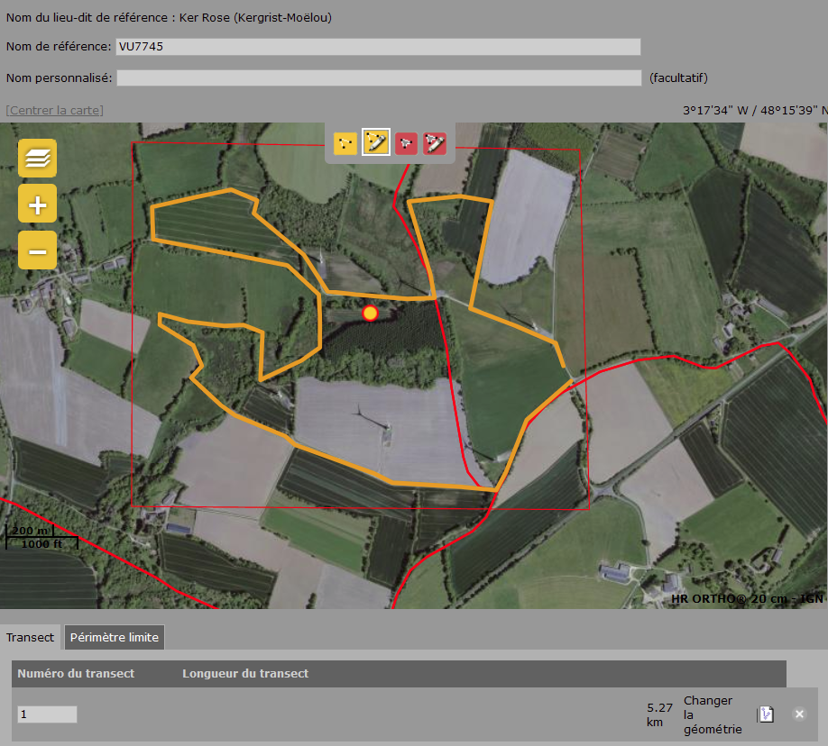
SAISIE SOUS NATURALIST
00000
SUR PC - FAUNE BRETAGNE
Attribution et création d’un carré
La première permet de tracer votre itinéraire supposé
La seconde permet de modifier votre itinéraire supposé
La troisième permet de définir une « surface maximale de prospection », c’est-à-dire la surface sur laquelle on va garder les observations.
La quatrième permet de modifier la surface maximale de prospection.
Formation ONCB ORA 19 février 2022
33
Notes:
modifier avec des captures d’écran ++ et modifier le nom de référence

Slide 34
SAISIE SOUS NATURALIST
SUR LE TERRAIN
Attention il est préférable de désactiver la mise en veille du téléphone
34
Notes:
Attention paramétrer la mise en veille du téléphone avant d’ouvrir naturalist

Slide 35
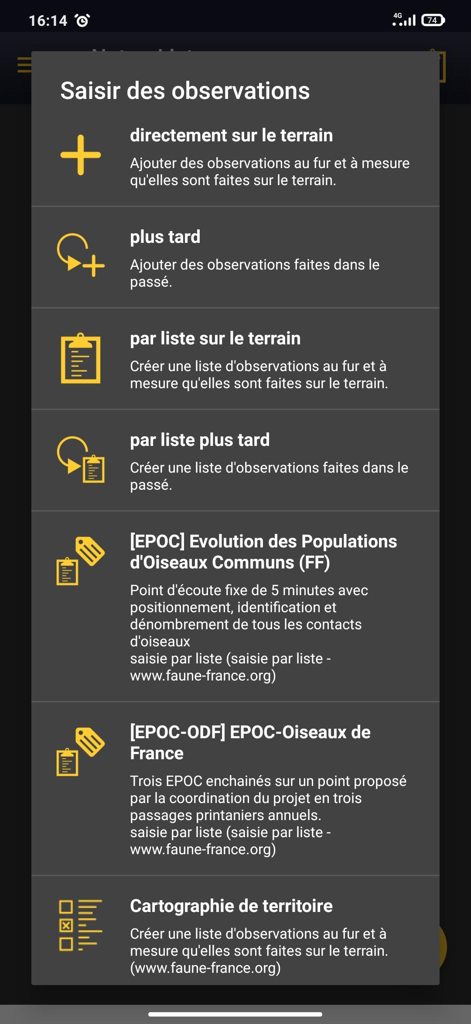
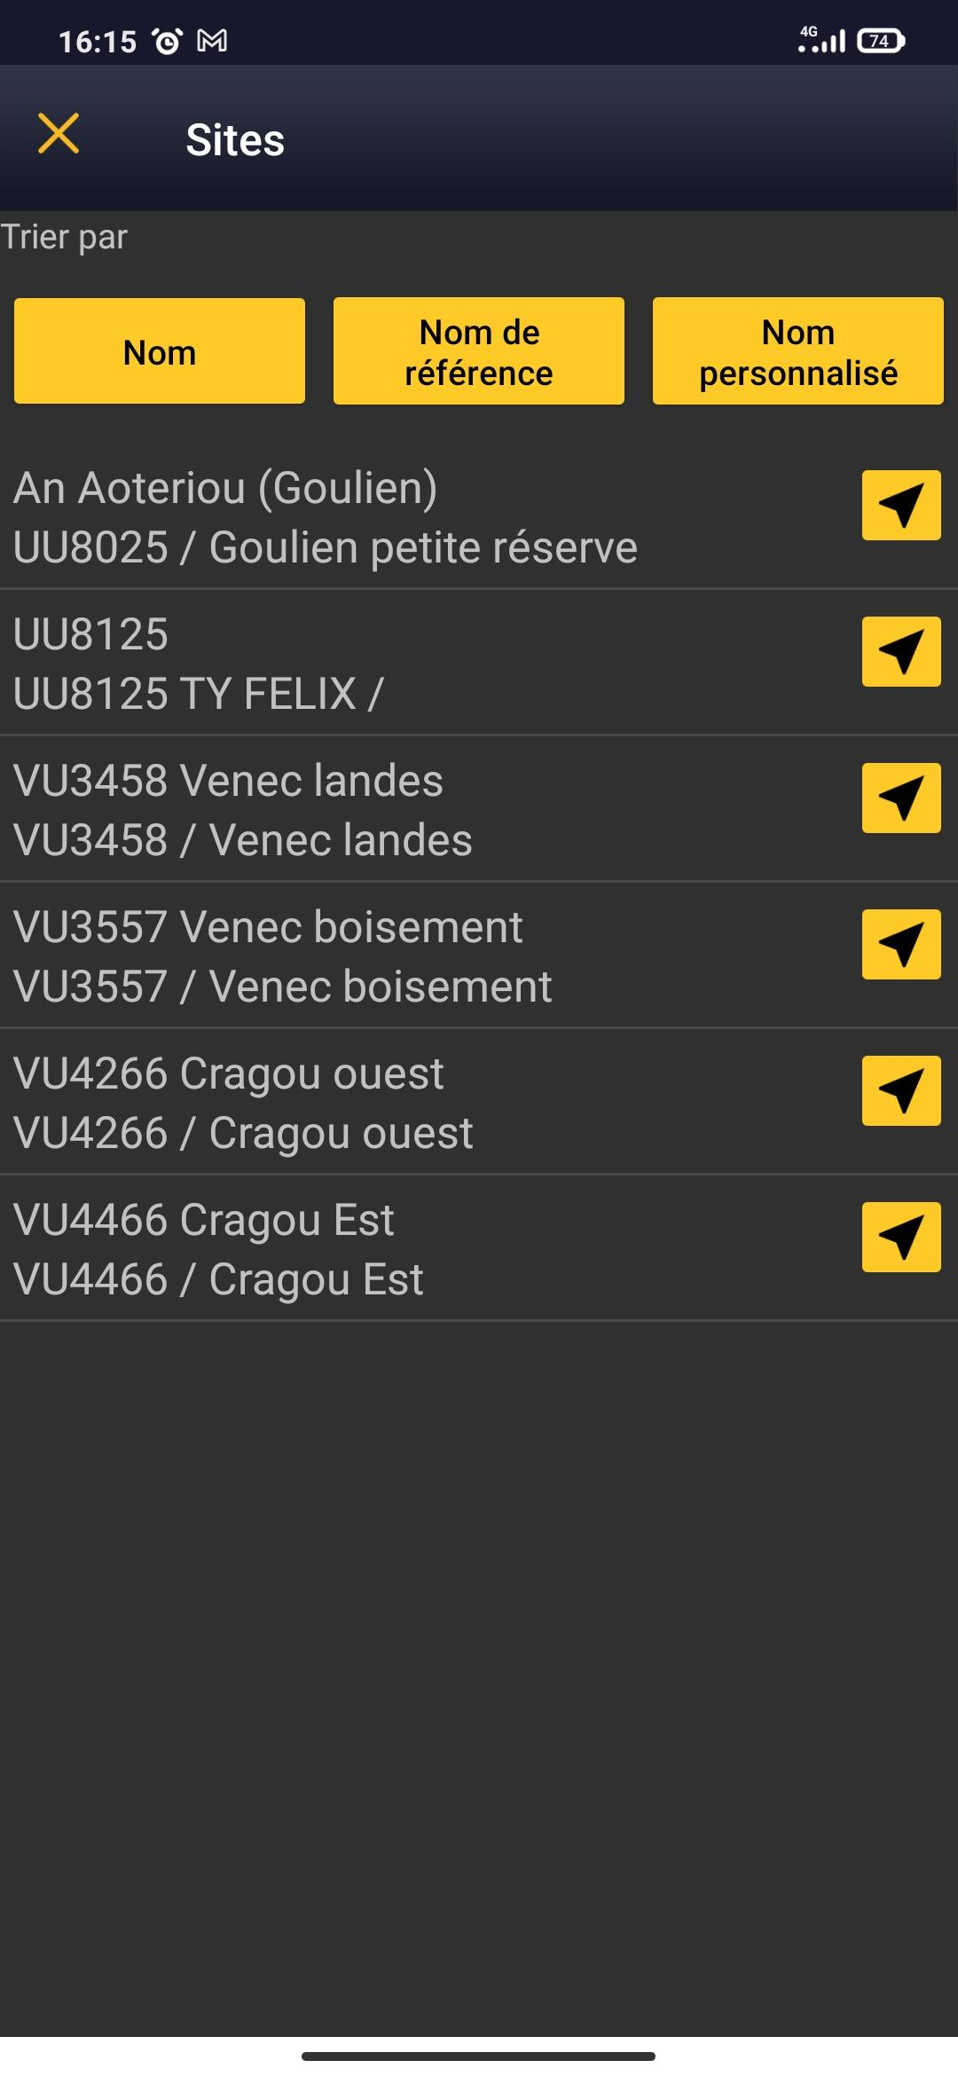
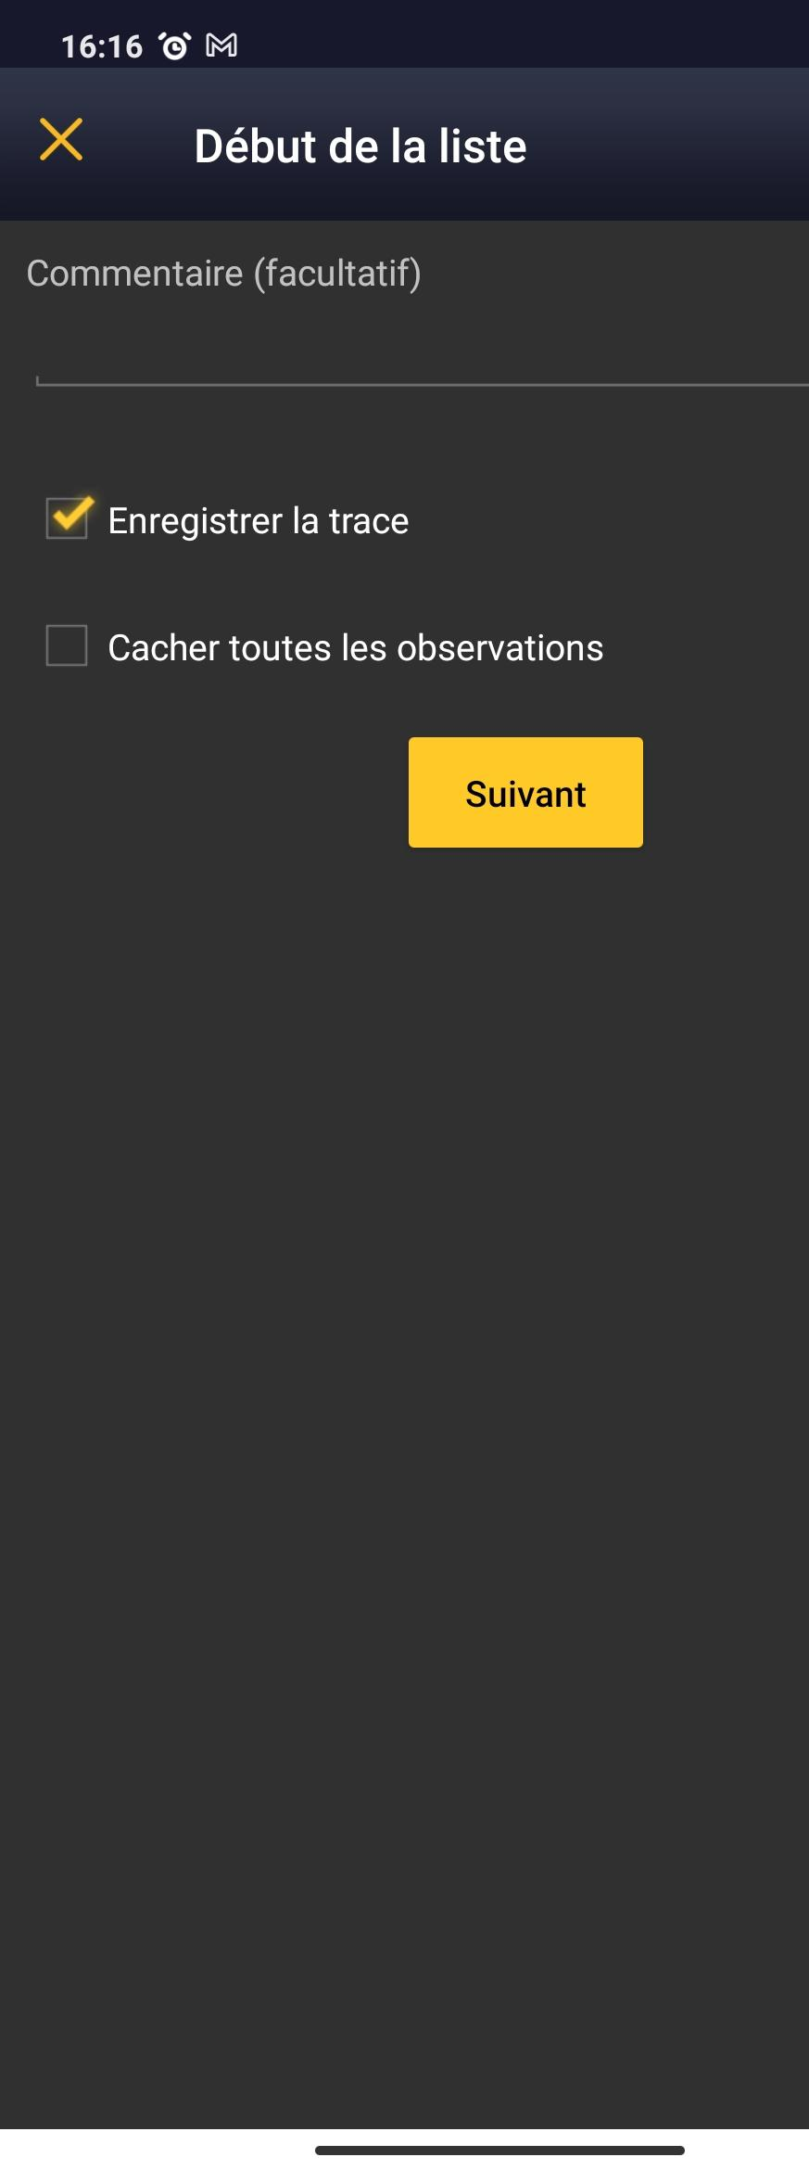
SAISIE SOUS NATURALIST
1er passage
00000
SUR LE TERRAIN
Commentaire : « 1er passage »
&
Enregistrer la trace (GPS)
AJOUTER UNE OBSERVATION
35

Slide 36
SAISIE SOUS NATURALIST
00000
Ajouter une espèce
Ajouter un comportement
00000
SUR LE TERRAIN
Ajouter une espèce
Ajouter le comportement de l’oiseau
36

Slide 37
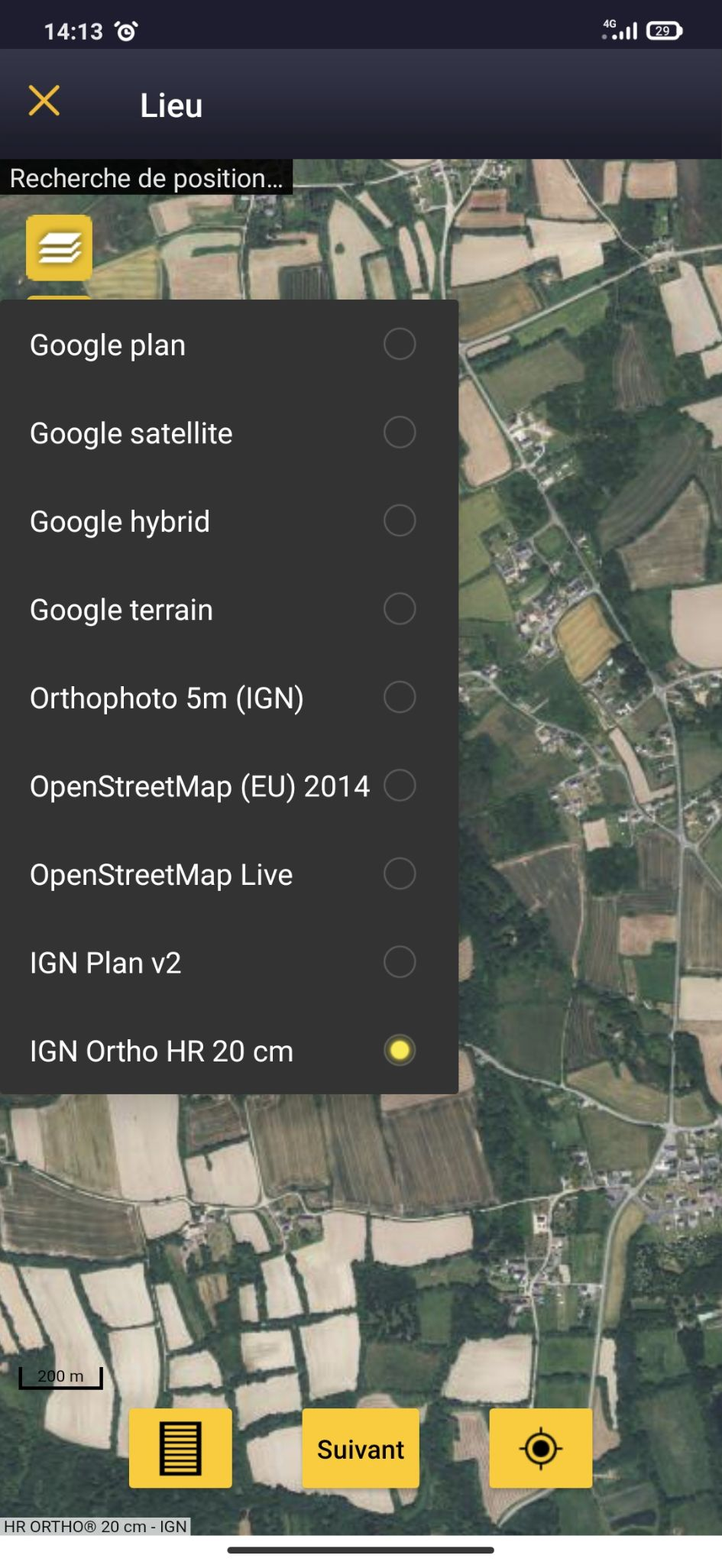
SAISIE SOUS NATURALIST
00000
Ajouter une espèce
Menu des fonds de carte
Menu des fonds de carte
00000
SUR LE TERRAIN
37

Slide 38
SAISIE SOUS NATURALIST
00000
Ajouter une espèce
Ajouter un comportement
00000
SUR LE TERRAIN
Ajouter une espèce
Ajouter le comportement de l’oiseau
38

Slide 39
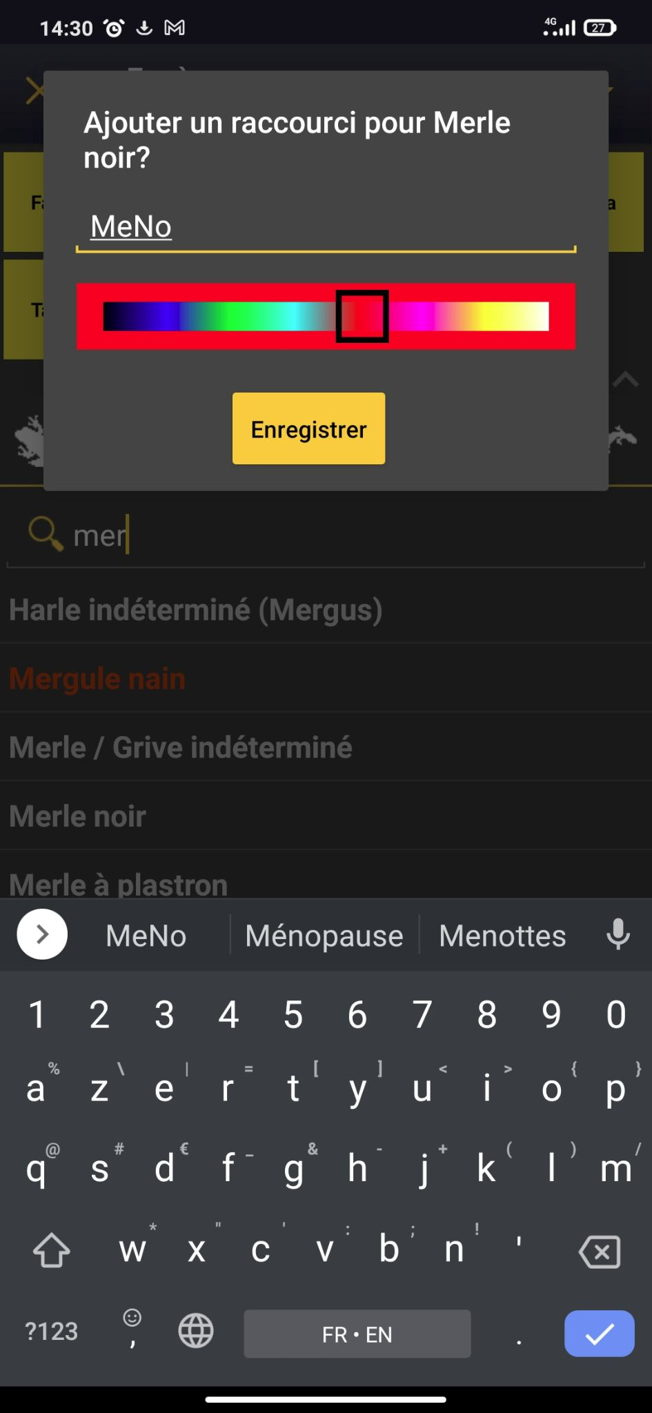
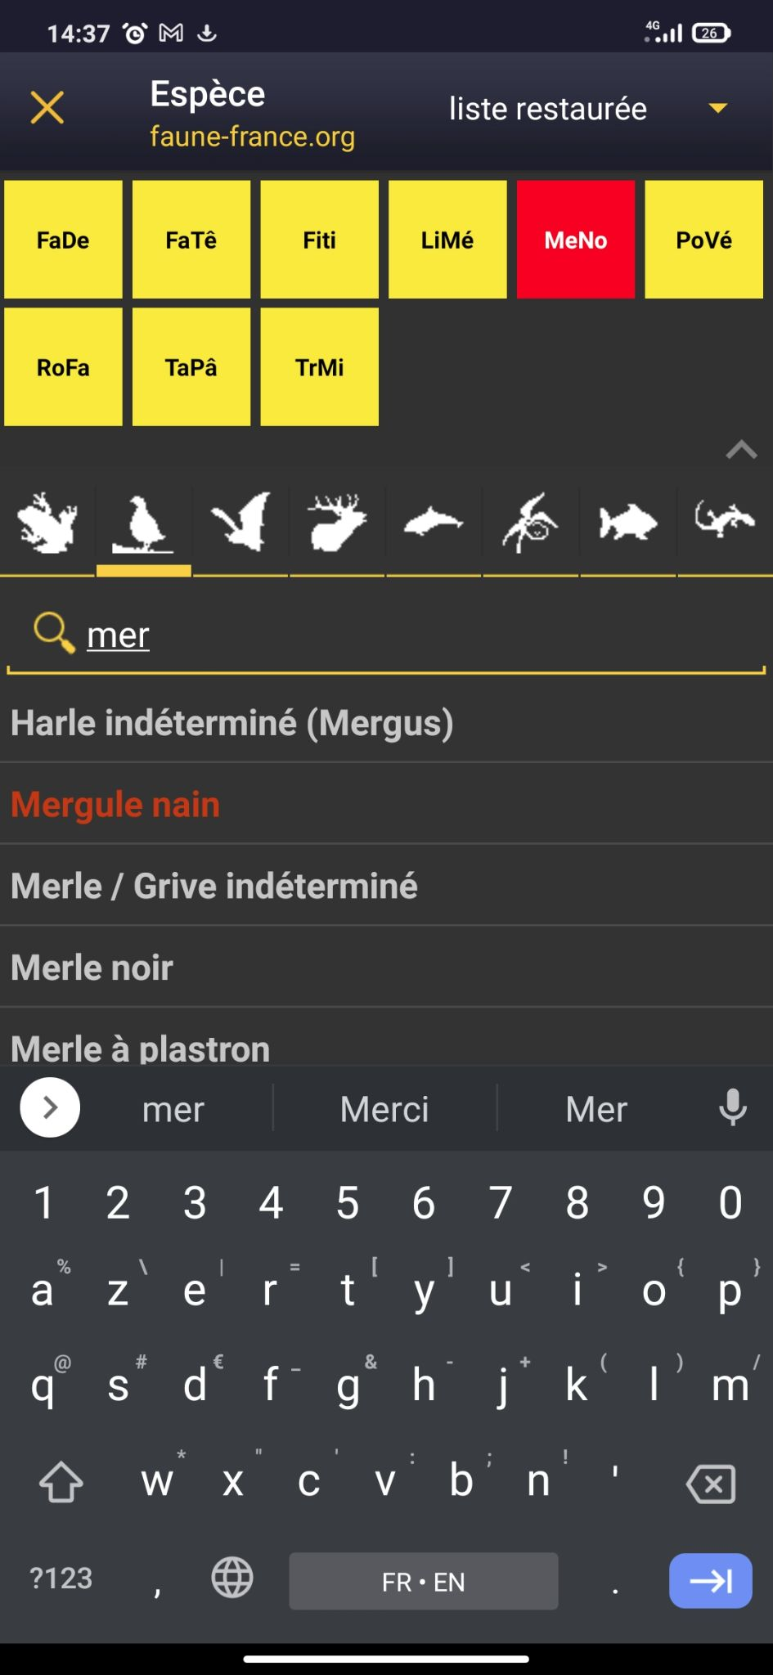
SAISIE SOUS NATURALIST
00000
Ajouter une espèce
Détailler le menu raccourcis
00000
SUR LE TERRAIN
39

Slide 40
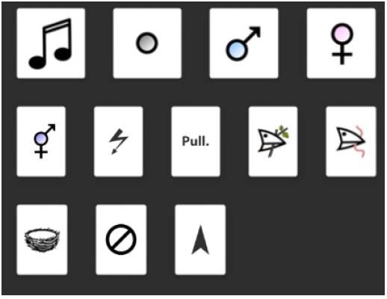
SAISIE SOUS NATURALIST
00000
SUR LE TERRAIN
Les symboles de comportement
40

Slide 41
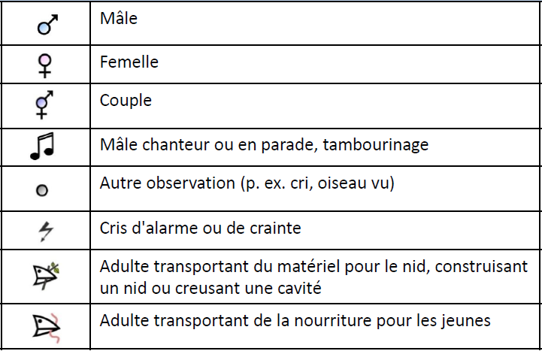
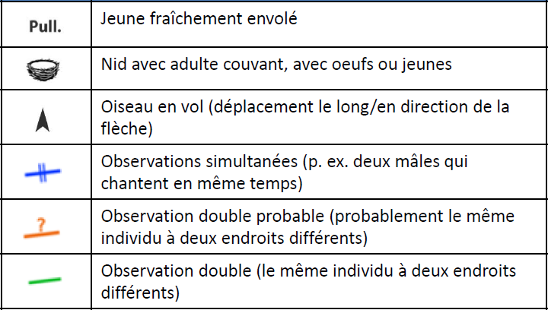
SAISIE SOUS NATURALIST
00000
SUR LE TERRAIN
Les symboles de comportement
Saisie des observations
41

Slide 42
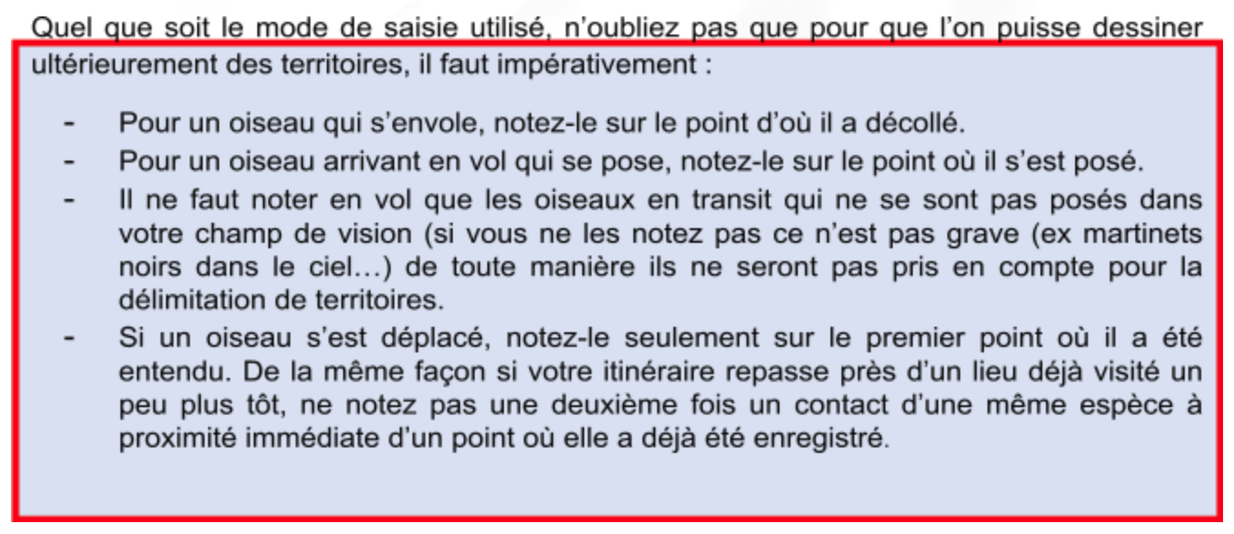
SAISIE SOUS NATURALIST
00000
SUR LE TERRAIN
Rappel des cas de mouvements particuliers
42

Slide 43
SAISIE SOUS NATURALIST
00000
SUR LE TERRAIN
Astuces à savoir
Mode édition : permet de revenir sur vos observations déjà tapées
Tracking : permet de recentrer la carte sur votre position
Verrouillage : permet de figer l’écran. Un double clic sur l’écran et ça repart.
43

Slide 44
SAISIE SOUS NATURALIST
00000
SUR LE TERRAIN
Terminer le recensement
vous pouvez mettre le suivi en pause et reprendre quand l’état normal est revenu.
Le bouton stop met fin à la saisie du formulaire en cours.
préciser : « J’ai signalé toutes les espèces du protocole » ou « J’ai signalé toutes les espèces »
Synchroniser vos observations
44
218

Slide 45
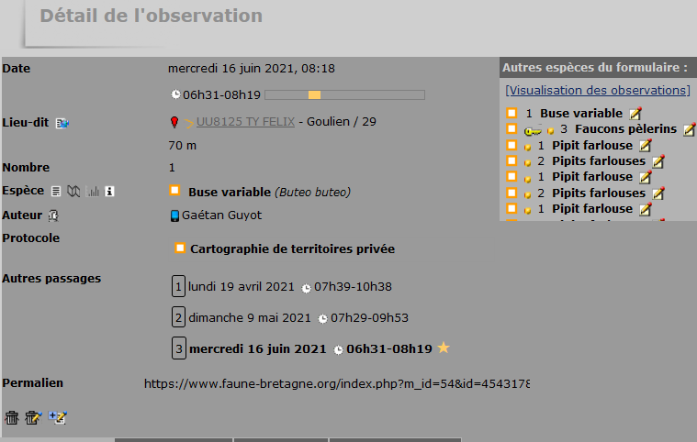
SAISIE SOUS NATURALIST
1
2
00000
SUR PC - FAUNE BRETAGNE
Consulter les données sur Faune Bretagne
3
« Toutes mes données »
« Cartographie des territoires »
Sur une donnée de l’ONCB, cliquer sur « modifier »
« Visualisation des observations »
Ajouter une espèce au formulaire
1
2
3
4
4
45

Slide 46
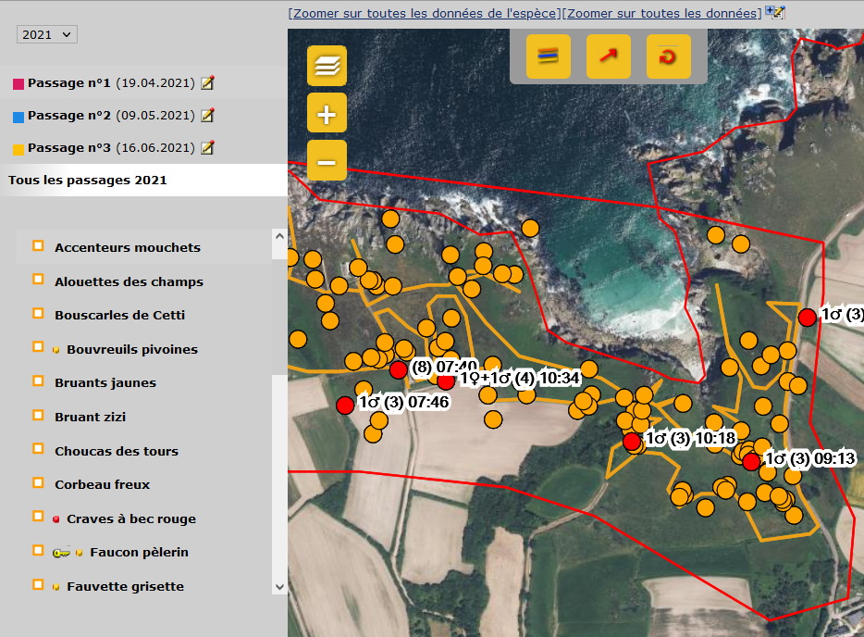
SAISIE SOUS NATURALIST
00000
SUR PC - FAUNE BRETAGNE
Consulter les données sur Faune Bretagne
« Toutes mes données »
« Cartographie des territoires »
Sur une donnée de l’ONCB, cliquer sur « modifier »
« Visualisation des observations »
Export ( PDF, PPT, GEOJSON ou Excel )
1
2
1
2
46

Slide 47
Saisie sous Faune Bretagne
47
Notes:
A retravailler selon le protocole établi (de la diapo 46 à 52)

Slide 48
Saisie sous Faune Bretagne
00000
Contrairement à la saisie sur Naturalist cela oblige à saisir en trois temps :
D’abord une saisie papier sur le terrain (sur photo aérienne)
2) Dessiner son itinéraire sur Faune Bretagne (idem que pour Naturalist)
3) Ensuite saisir les observations au bureau sur Faune Bretagne
48

Slide 49
Saisie sous Faune Bretagne
00000
Rappel de consignes essentielles :
49

Slide 50
Code | Signification | Remarque
PDA | Pinson Des Arbres ²
 | Male
PDA | Femelle
 | Male + Femelle
PDA^{Juv} | Juvénile
PDA⁺ | Chanteur | Le + indique le site exact de chant
PDA< | Cri
PDA^{Z} | Alarme
PDA○ | Observé visuellement | Le ○ indique le site exact d’observation
PDA⁺ × PDA⁺ | Agression intraspécifique
 | Nid occupé – Nourrissage au nid
PDA○ → | Déplacement de l’oiseau dans le sens de la flèche
Saisie sous Faune Bretagne
00000
D’abord une saisie papier et bic sur le terrain (sur photo aérienne A3) éclaircie
On ne peut pas écrire tout ce que l’on voit/entend, donc on utilise des codes abrégés, sinon ça ne rentre pas…
50

Slide 51
EXERCICE SUR LE TERRAIN
51
Notes:
A retravailler selon le protocole établi (de la diapo 46 à 52)

Slide 52
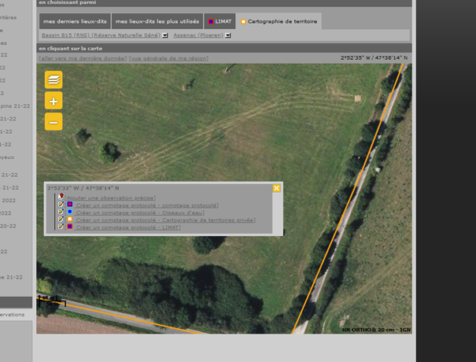
Saisie sous Faune Bretagne
00000
Ensuite la saisie en localisation précise sur Faune Bretagne en pensant bien à saisir pour chaque donnée :
le code projet ONCB
le code atlas qui convient
52

Slide 53
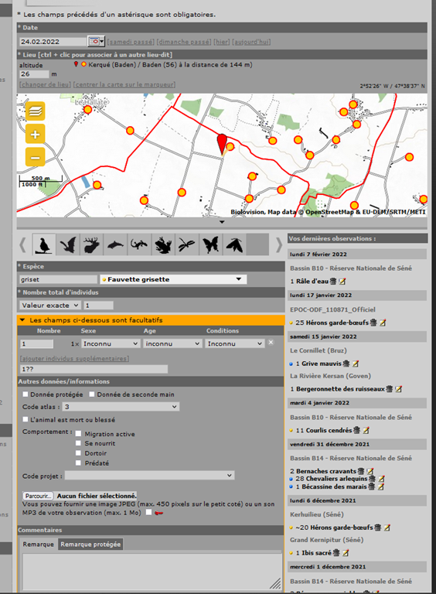
Saisie sous Faune Bretagne
00000
Ensuite la saisie en localisation précise sur Faune Bretagne en pensant bien à saisir pour chaque donnée :
le code projet ONCB
le code atlas qui convient
53

Slide 54
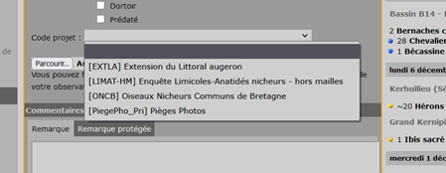
Saisie sous Faune Bretagne
00000
Ensuite la saisie en localisation précise sur Faune Bretagne en pensant bien à saisir pour chaque donnée :
le code projet ONCB
le code atlas qui convient
54

Slide 55
Les territoires théoriques
55
Notes:
A retravailler selon le protocole établi (de la diapo 46 à 52)

Slide 56
Les territoires théoriques
00000
Qu’est que c’est ?
Un territoire est une zone théorique : il ne correspond pas au territoire réel des oiseaux, cela nécessiterait une prospection très intensive
Ce n’est qu’une approximation des territoires réels
Le but est de :
Pouvoir estimer la densité de chaque espèce par surface d’habita
En pratique il faut « regrouper » certains contacts d’oiseaux recueillis lors de passages différents au sein d’un même territoire
56

Slide 57
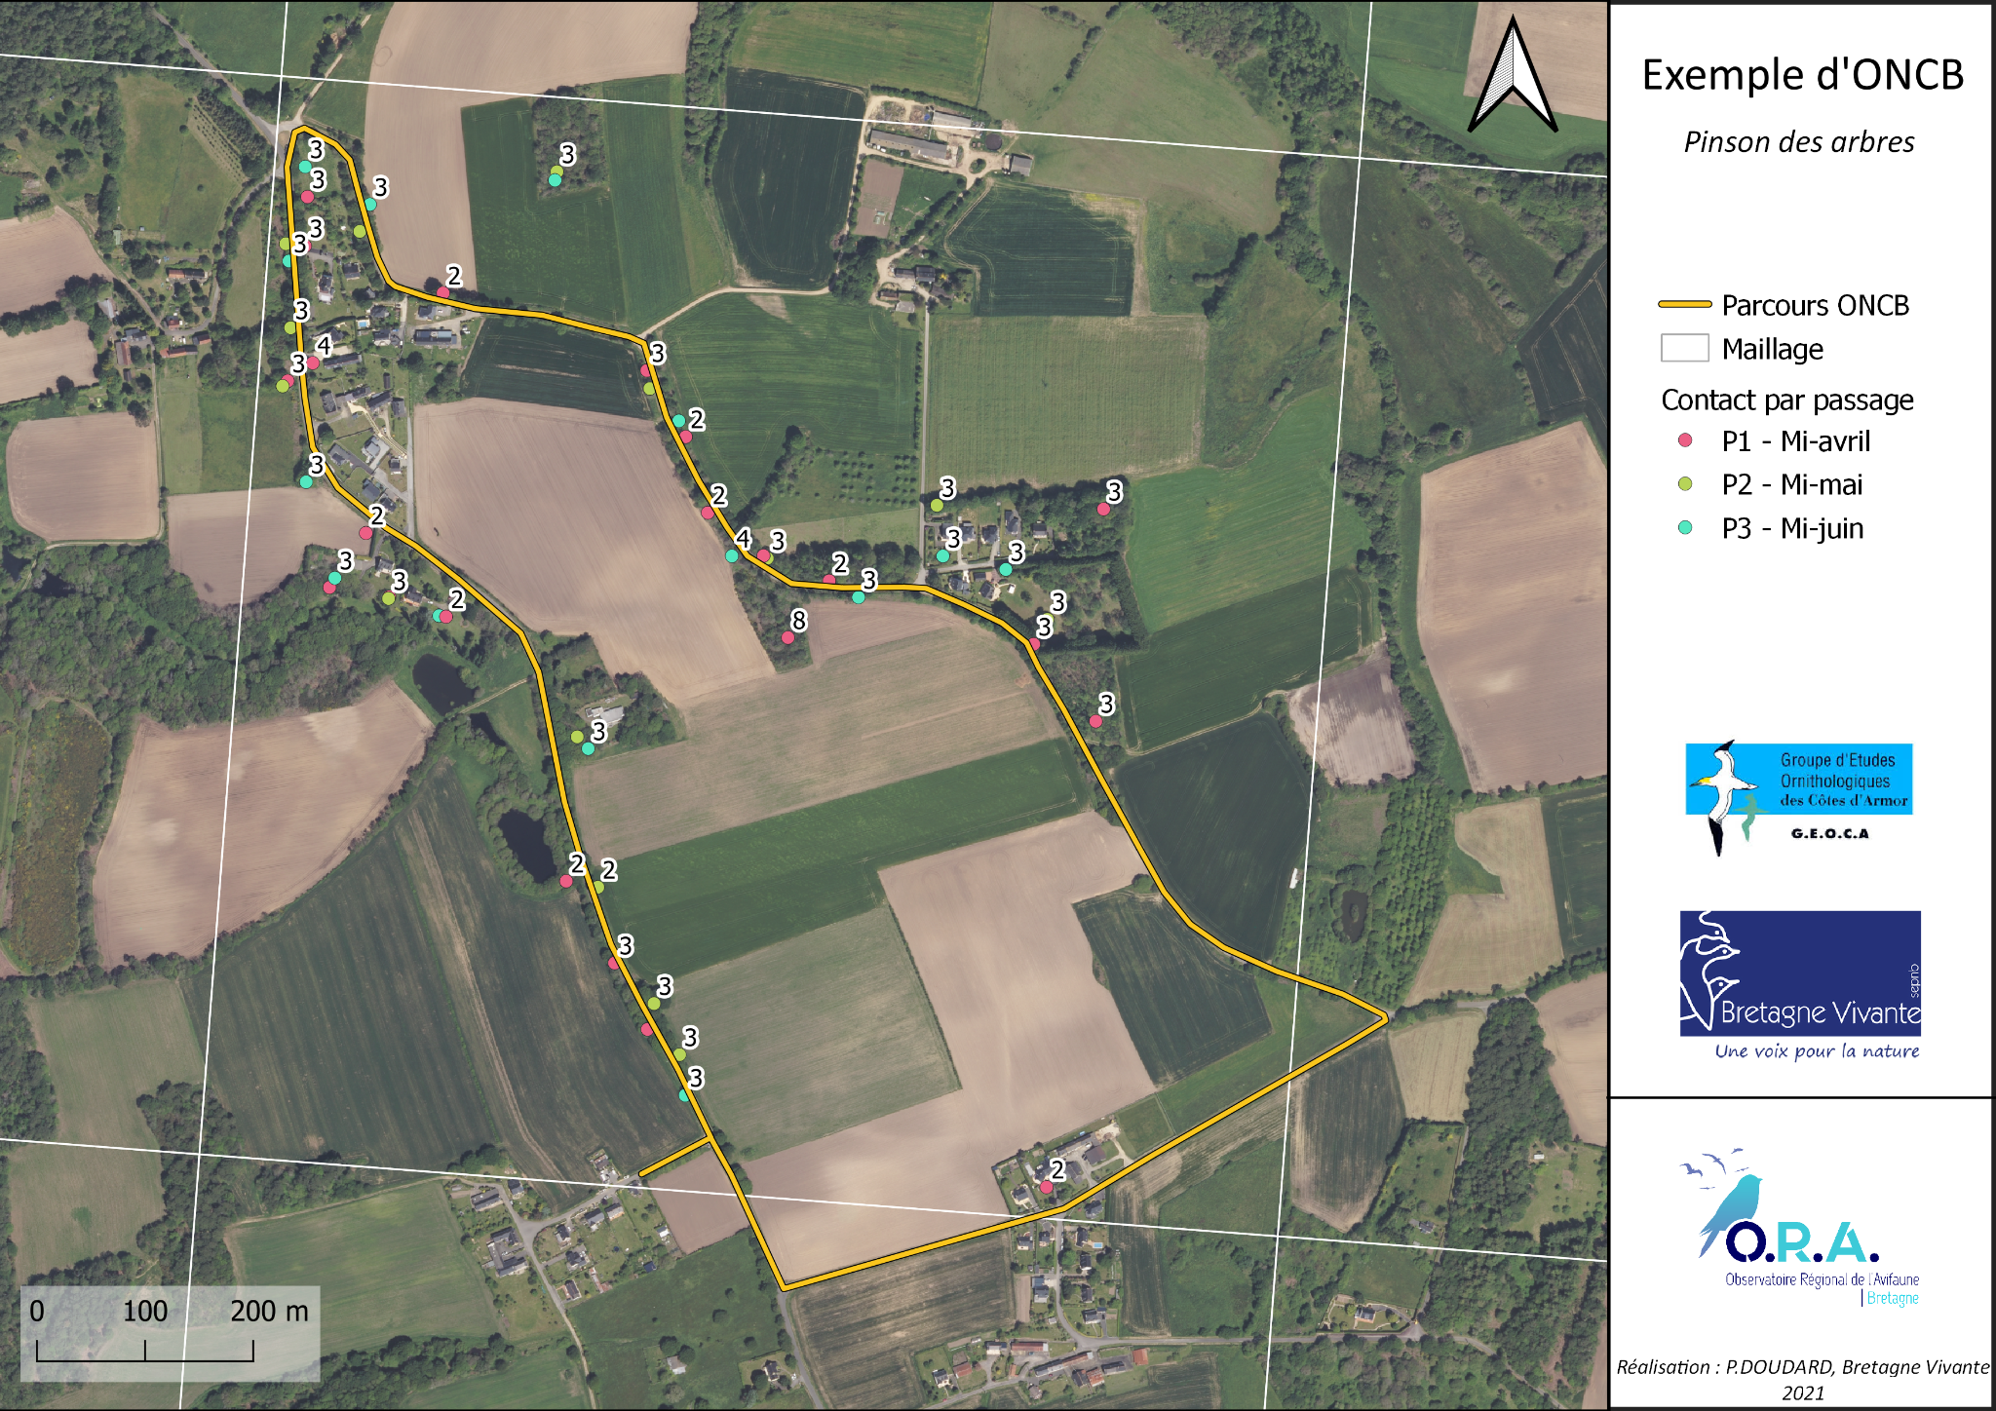
Le principe des territoires
00000
57

Slide 58
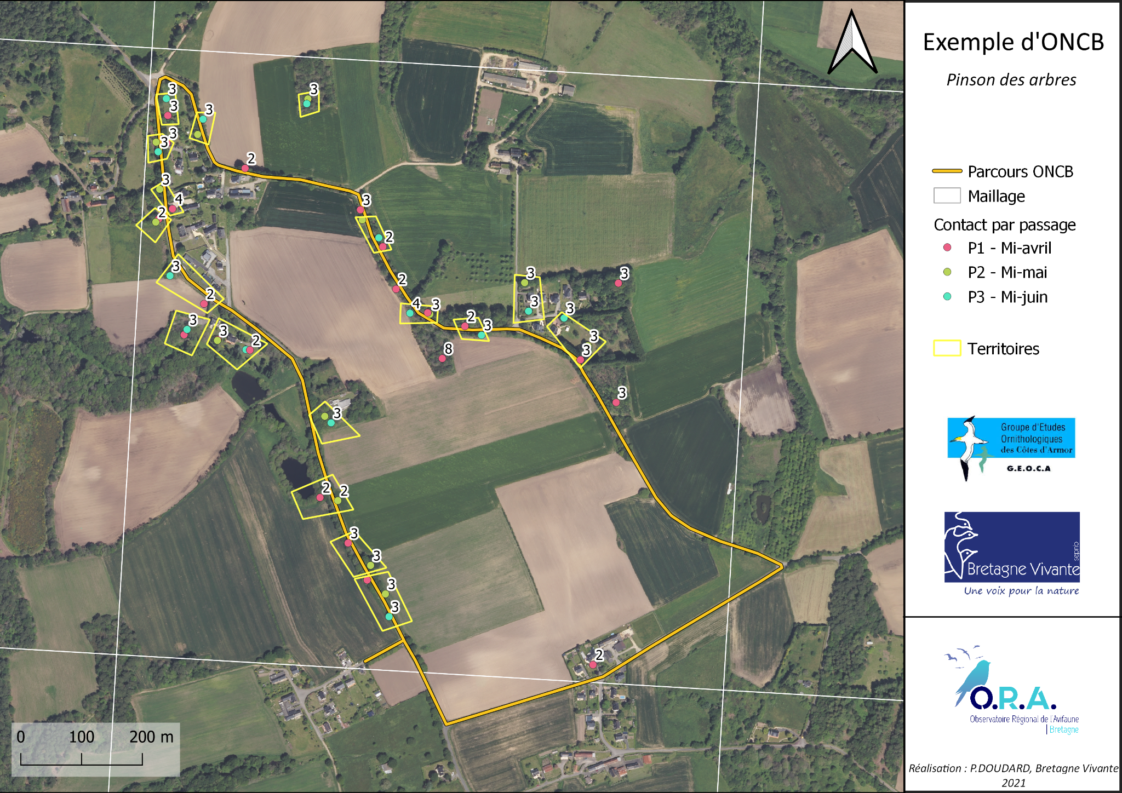
Le principe des territoires
00000
58

Slide 59
Le principe des territoires
00000
59

Slide 60
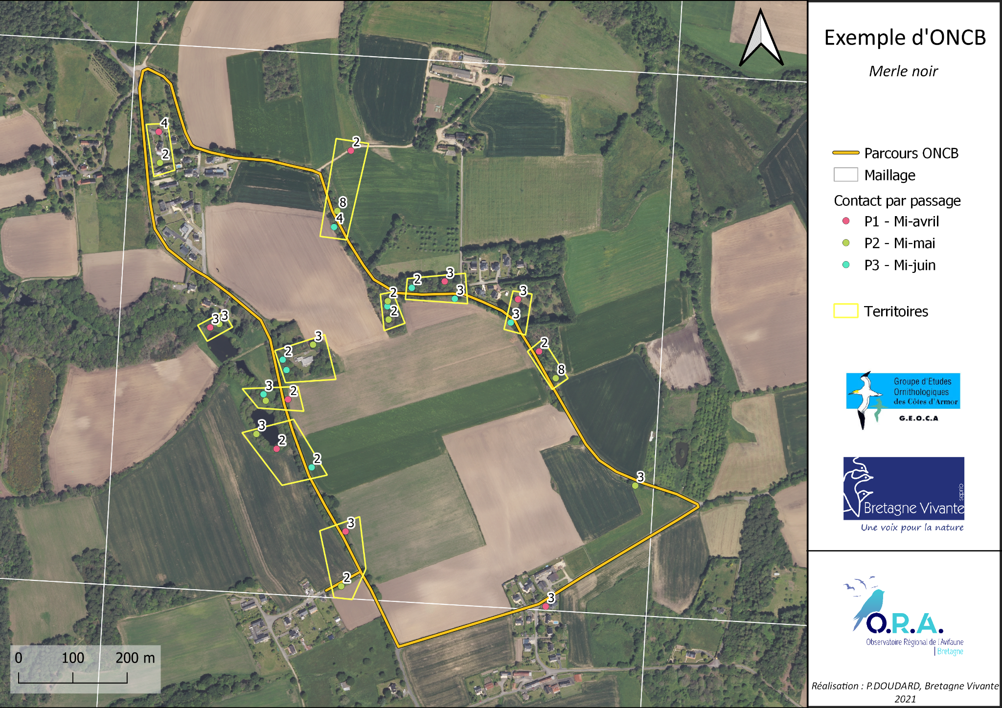
Le principe des territoires
00000
60

Slide 61
Les territoires théoriques
00000
Règle de décision dans le cas de 3 passages
Elles dépendent des codes atlas, il faut au moins :
Une preuve de nidification -> un territoire théorique
Un comportement territorial -> un territoire théorique
Deux simples contacts groupés -> un territoire théorique
Elles dépendent aussi de la distance entre les contacts :
En général deux contacts distants de plus de 200 m ne sont pas regroupés dans un même territoire… mais çà dépend des espèces
Mais, exceptions pour certaines espèces :
Chanteurs timides (ex: Bouvreuil, Grosbec casse-noyaux…)
Territoires trop grands pour la zone d’étude (pics, corvidés)
Espèces migratrices en escale chanteuses (ex: Pouillot fitis en avril)
Espèces peu plausibles dans certaines région (Loriot hors 35)
Espèces sabbatiques (ex: Corvidés)
Espèces à territoire compliqué (Ex: Coucou gris)
61
Notes:
A retravailler

Slide 62
Les territoires théoriques
00000
Qu’est que c’est que ça ?
Un territoire est une zone théorique : ils ne correspondent pas aux territoires réels des oiseaux, cela nécessiterait une prospection très intensive
Ce n’est qu’une approximation des territoires réels, mais c’est déjà ça !
Le but est de :
Pouvoir estimer la densité de chaque espèce par surface d’habitat
Connaître la répartition de chaque espèce sur la zone d’étude
En pratique il faut « regrouper » certains contacts d’oiseaux recueillis lors de passages différents au sein d’un même territoire
C’est une étape cruciale : son interprétation déterminera la qualité du comptage :
Regrouper trop de contacts => Sous-estimation de la densité
Ne pas regrouper assez de contatcs => Sur-estimation de la densité
D’où l’importance de données bien saisies sur le terrain !
62

Slide 63
Valorisation des données
63

Slide 64
Valorisation des données
00000
Pour l’observateur bénévole
Ce que l’on espère obtenir à l’échelle régionale
Un bilan récapitulatif de son ONCB comprenant :
Les cartes de répartition par espèce avec les territoires délimités
Les caractéristiques paysagères de la surface prospectée par l’observateur
Un tableau de synthèse (nombre de territoires théoriques, de contacts par passage, le statut des espèces recensées et les densités de peuplement estimées)
La probabilité de détection pour chaque espèce
Développement d’indicateurs permettant de caractériser l’état des peuplements d’oiseaux
Une méta-analyse des oiseaux les plus communs à l’échelle Bretonne en relation avec l’habitat
Déterminer les potentiels d’espèces d’oiseaux pour les habitats
Participer à renseigner les tendances sur la biodiversité à des plus grands échelons
64

Slide 65
Valorisation des données
00000
Ce qui sera utilisé
Ce qui est espéré à terme
Les données serviront à alimenter les données de l’observatoire de l’avifaune.
Participer à renseigner les tendances sur la biodiversité à des plus grands échelons
65

Slide 66
Valorisation des données
00000
Pour l’observateur bénévole
Un bilan récapitulatif de son ONCB comprenant :
Les cartes de répartition par espèce avec les territoires délimités
Les caractéristiques paysagères de la surface prospectée par l’observateur
Un tableau de synthèse (nombre de territoires théoriques, de contacts par passage, le statut des espèces recensées et les densités de peuplement estimées)
La probabilité de détection pour chaque espèce
66

Slide 67
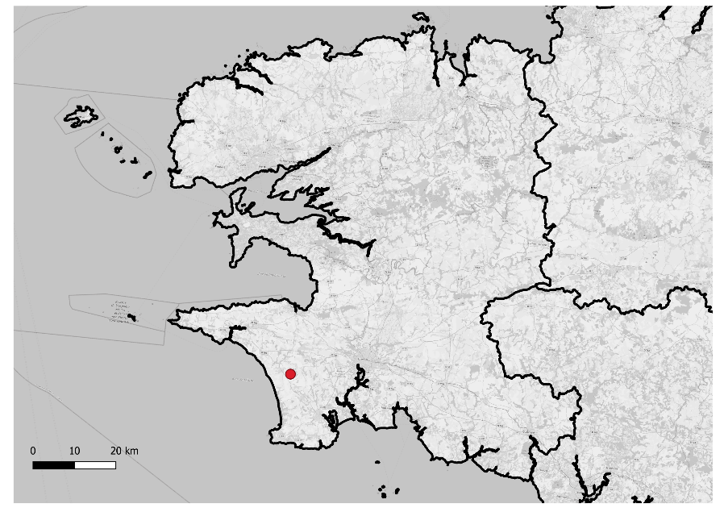
Informations et localisation
(IGN 2019)
Site | VU0011
Commune | Plovan
Lieu dit | Lespurit Ellen
Longitude centroïde | 159024,3426
Latitude centroïde | 6847124,027
Zones protégées | Non
Observateur | CORNEC SYLVIE
Longueur du transect (en km) | 3,824
Surface (en ha) | 118,4941
Année du suivi | 2019
Département | 29

Slide 68
Orthophotographie avec tous les contacts
Zone d’étude : Superficie de 200 m autour des contacts
(IGN 2019)

Slide 69
Cartes et proportions des habitats
Zone d’étude : Superficie de 200 m autour des contacts
Source : Cartographie des grands types de végétation, CBNB 2019

Slide 70
Cartes et proportions des habitats
Zone d’étude : Superficie de 200 m autour des contacts
Source : Cartographie des grands types de végétation, CBNB 2019

Slide 71
Tableau de synthèse
Espèce | Nom scientifique | Nombre de contacts | P1 | P2 | P3 | Nombre de territoires théoriques | Liste rouge Bretagne 2015 | Liste rouge France 2016
Accenteur mouchet | Prunella modularis (Linnaeus, 1758) | 32 | 17 | 6 | 9 | 15 | LC | LC
Bergeronnette grise | Motacilla alba Linnaeus, 1758 | 2 | 0 | 1 | 1 | 2 | LC | LC
Bouvreuil pivoine | Pyrrhula pyrrhula (Linnaeus, 1758) | 3 | 3 | 0 | 0 | 3 | VU | VU
Bruant jaune | Emberiza citrinella Linnaeus, 1758 | 1 | 1 | 0 | 0 | 1 | NT | VU
Bruant zizi | Emberiza cirlus Linnaeus, 1758 | 1 | 0 | 1 | 0 | 1 | LC | LC
Buse variable | Buteo buteo (Linnaeus, 1758) | 4 | 3 | 1 | 0 | NA | LC | LC
Choucas des tours | Corvus monedula Linnaeus, 1758 | 16 | 5 | 7 | 4 | NA | LC | LC
Corbeau freux | Corvus frugilegus Linnaeus, 1758 | 2 | 2 | 0 | 0 | NA | LC | LC
Corneille noire | Corvus corone Linnaeus, 1758 | 16 | 6 | 6 | 4 | NA | LC | LC
Etourneau sansonnet | Sturnus vulgaris Linnaeus, 1758 | 1 | 1 | 0 | 0 | NA | LC | LC
Faucon crecerelle | Falco tinnunculus Linnaeus, 1758 | 2 | 2 | 0 | 0 | NA | LC | NT
Fauvette à tête noire | Sylvia atricapilla (Linnaeus, 1758) | 38 | 12 | 17 | 9 | 21 | LC | LC
Fauvette des jardins | Sylvia borin (Boddaert, 1783) | 6 | 0 | 2 | 4 | 6 | LC | NT
Geai des chênes | Garrulus glandarius (Linnaeus, 1758) | 8 | 4 | 2 | 2 | NA | LC | LC
Grimpereau des jardins | Certhia brachydactyla C.L. Brehm, 1820 | 16 | 3 | 2 | 11 | 9 | LC | LC
Grive draine | Turdus viscivorus Linnaeus, 1758 | 4 | 3 | 1 | 0 | 1 | LC | LC
Grive musicienne | Turdus philomelos C. L. Brehm, 1831 | 9 | 5 | 1 | 3 | 6 | LC | LC
Hirondelle rustique | Hirundo rustica Linnaeus, 1758 | 5 | 0 | 3 | 2 | NA | LC | LC
Linotte melodieuse | Carduelis cannabina (Linnaeus, 1758) | 3 | 1 | 1 | 1 | 2 | LC | VU
Merle noir | Turdus merula Linnaeus, 1758 | 34 | 8 | 12 | 14 | 17 | LC | LC
Mesange à longue queue | Aegithalos caudatus (Linnaeus, 1758) | 3 | 1 | 1 | 1 | 3 | LC | LC
Mesange bleue | Parus caeruleus Linnaeus, 1758 | 32 | 12 | 8 | 12 | 19 | LC | LC
Mesange charbonnière | Parus major Linnaeus, 1758 | 35 | 13 | 9 | 13 | 20 | LC | LC
Mesange huppee | Parus cristatus Linnaeus, 1758 | 1 | 1 | 0 | 0 | 1 | LC | LC
Moineau domestique | Passer domesticus (Linnaeus, 1758) | 4 | 2 | 1 | 1 | NA | LC | LC
Pic epeiche | Dendrocopos major (Linnaeus, 1758) | 8 | 3 | 2 | 3 | NA | LC | LC
Pic epeichette | Dendrocopos minor (Linnaeus, 1758) | 1 | 1 | 0 | 0 | 1 | LC | LC
Pic vert | Picus viridis Linnaeus, 1758 | 5 | 2 | 1 | 2 | NA | LC | LC
Pie bavarde | Pica pica (Linnaeus, 1758) | 2 | 0 | 1 | 1 | NA | LC | LC
Pigeon ramier | Columba palumbus Linnaeus, 1758 | 41 | 14 | 10 | 17 | 8 | LC | LC
Pinson des arbres | Fringilla coelebs Linnaeus, 1758 | 61 | 15 | 25 | 21 | 28 | LC | LC
Pipit des arbres | Anthus trivialis (Linnaeus, 1758) | 2 | 2 | 0 | 0 | 2 | LC | LC
Pouillot veloce | Phylloscopus collybita (Vieillot, 1887) | 86 | 45 | 16 | 25 | 34 | LC | LC
Roitelet à triple bandeau | Regulus ignicapilla (Temminck, 1820) | 43 | 18 | 16 | 9 | 22 | LC | LC
Rougegorge familier | Erithacus rubecula (Linnaeus, 1758) | 35 | 9 | 18 | 8 | 21 | LC | LC
Tourterelle des bois | Streptopelia turtur (Linnaeus, 1758) | 2 | 0 | 0 | 2 | 2 | LC | VU
Tourterelle turque | Streptopelia decaocto (Frivaldszky, 1838) | 7 | 4 | 0 | 3 | 1 | LC | LC
Troglodyte mignon | Troglodytes troglodytes (Linnaeus, 1758) | 68 | 16 | 28 | 24 | 35 | LC | LC
Verdier d'Europe | Carduelis chloris (Linnaeus, 1758) | 5 | 2 | 3 | 0 | 3 | LC | VU

Slide 72
Accenteur mouchet
Carte des territoires

Slide 73
Valorisation des données
00000
Pour l’observateur bénévole
Ce que l’on espère obtenir à l’échelle régionale
Un bilan récapitulatif de son ONCB comprenant :
Les cartes de répartition par espèce avec les territoires délimités
Les caractéristiques paysagères de la surface prospectée par l’observateur
Un tableau de synthèse (nombre de territoires théoriques, de contacts par passage, le statut des espèces recensées et les densités de peuplement estimées)
La probabilité de détection pour chaque espèce
Développement d’indicateurs permettant de caractériser l’état des peuplements d’oiseaux
73
Notes:
Margaux - Gaétan je rajoute une diapo sur la valorisation de données suite au stage de Gaëtan Madeline stagiaire ONCB en ce moment à la réserve et qui a pour objectif de développer un/des indicateurs oiseaux similaires à un indicateur papillon développé par une stagiaire l’année dernière

Slide 74
Valorisation des données
00000
74
Notes:
Ainsi, nous avons élaboré le test de l’Indicateur Papillons (InP) afin de rendre compte de la qualité d’un site ou d’une parcelle par sa diversité en rhopalocères par rapport à un ensemble d’autres milieux choisis déjà classés protégés. Ce bioindicateur pourra ainsi apporter des arguments quant à la gestion ou la protection de certains milieux.

Slide 75
19 rue de Gouesnou
BP 62132
29221 Brest cédex 2
02 98 49 07 18
contact@bretagne-vivante.org
www.bretagne-vivante.org

